Slide 1

“KĀDAI BŪT LATVIJAS NODOKĻU
POLITIKAI?”
2014.GADA 19.SEPTEMBRIS
SAEIMAS SARKANĀ ZĀLE, JĒKABA IELA 11, RĪGA

Slide 2
1.SESIJA

Slide 3
LĪGA MEŅĢELSONE
Latvijas Darba devēju konfederācijas ģenerāldirektore

Slide 4
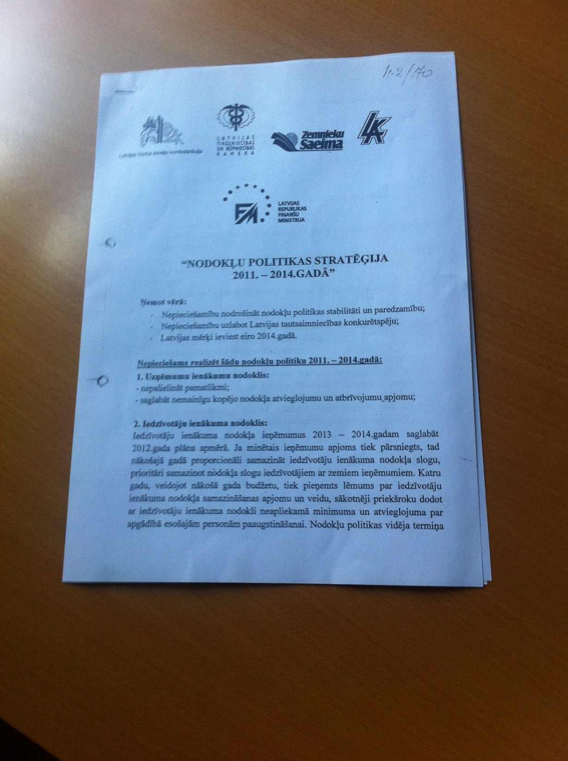

Slide 5

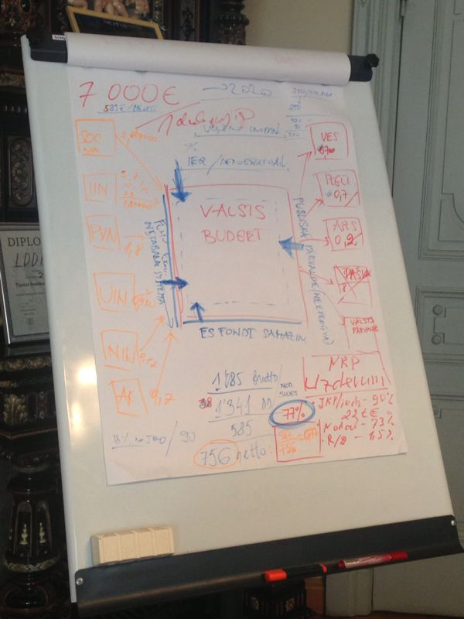

Slide 6
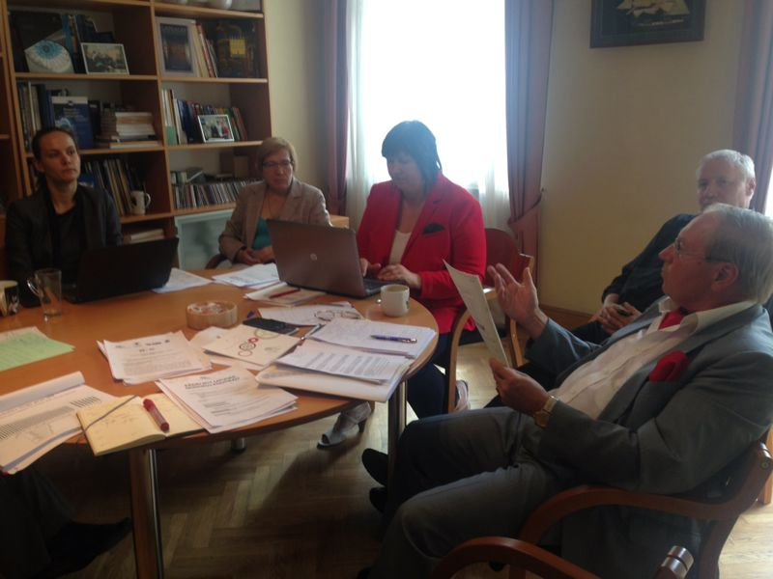

Slide 7
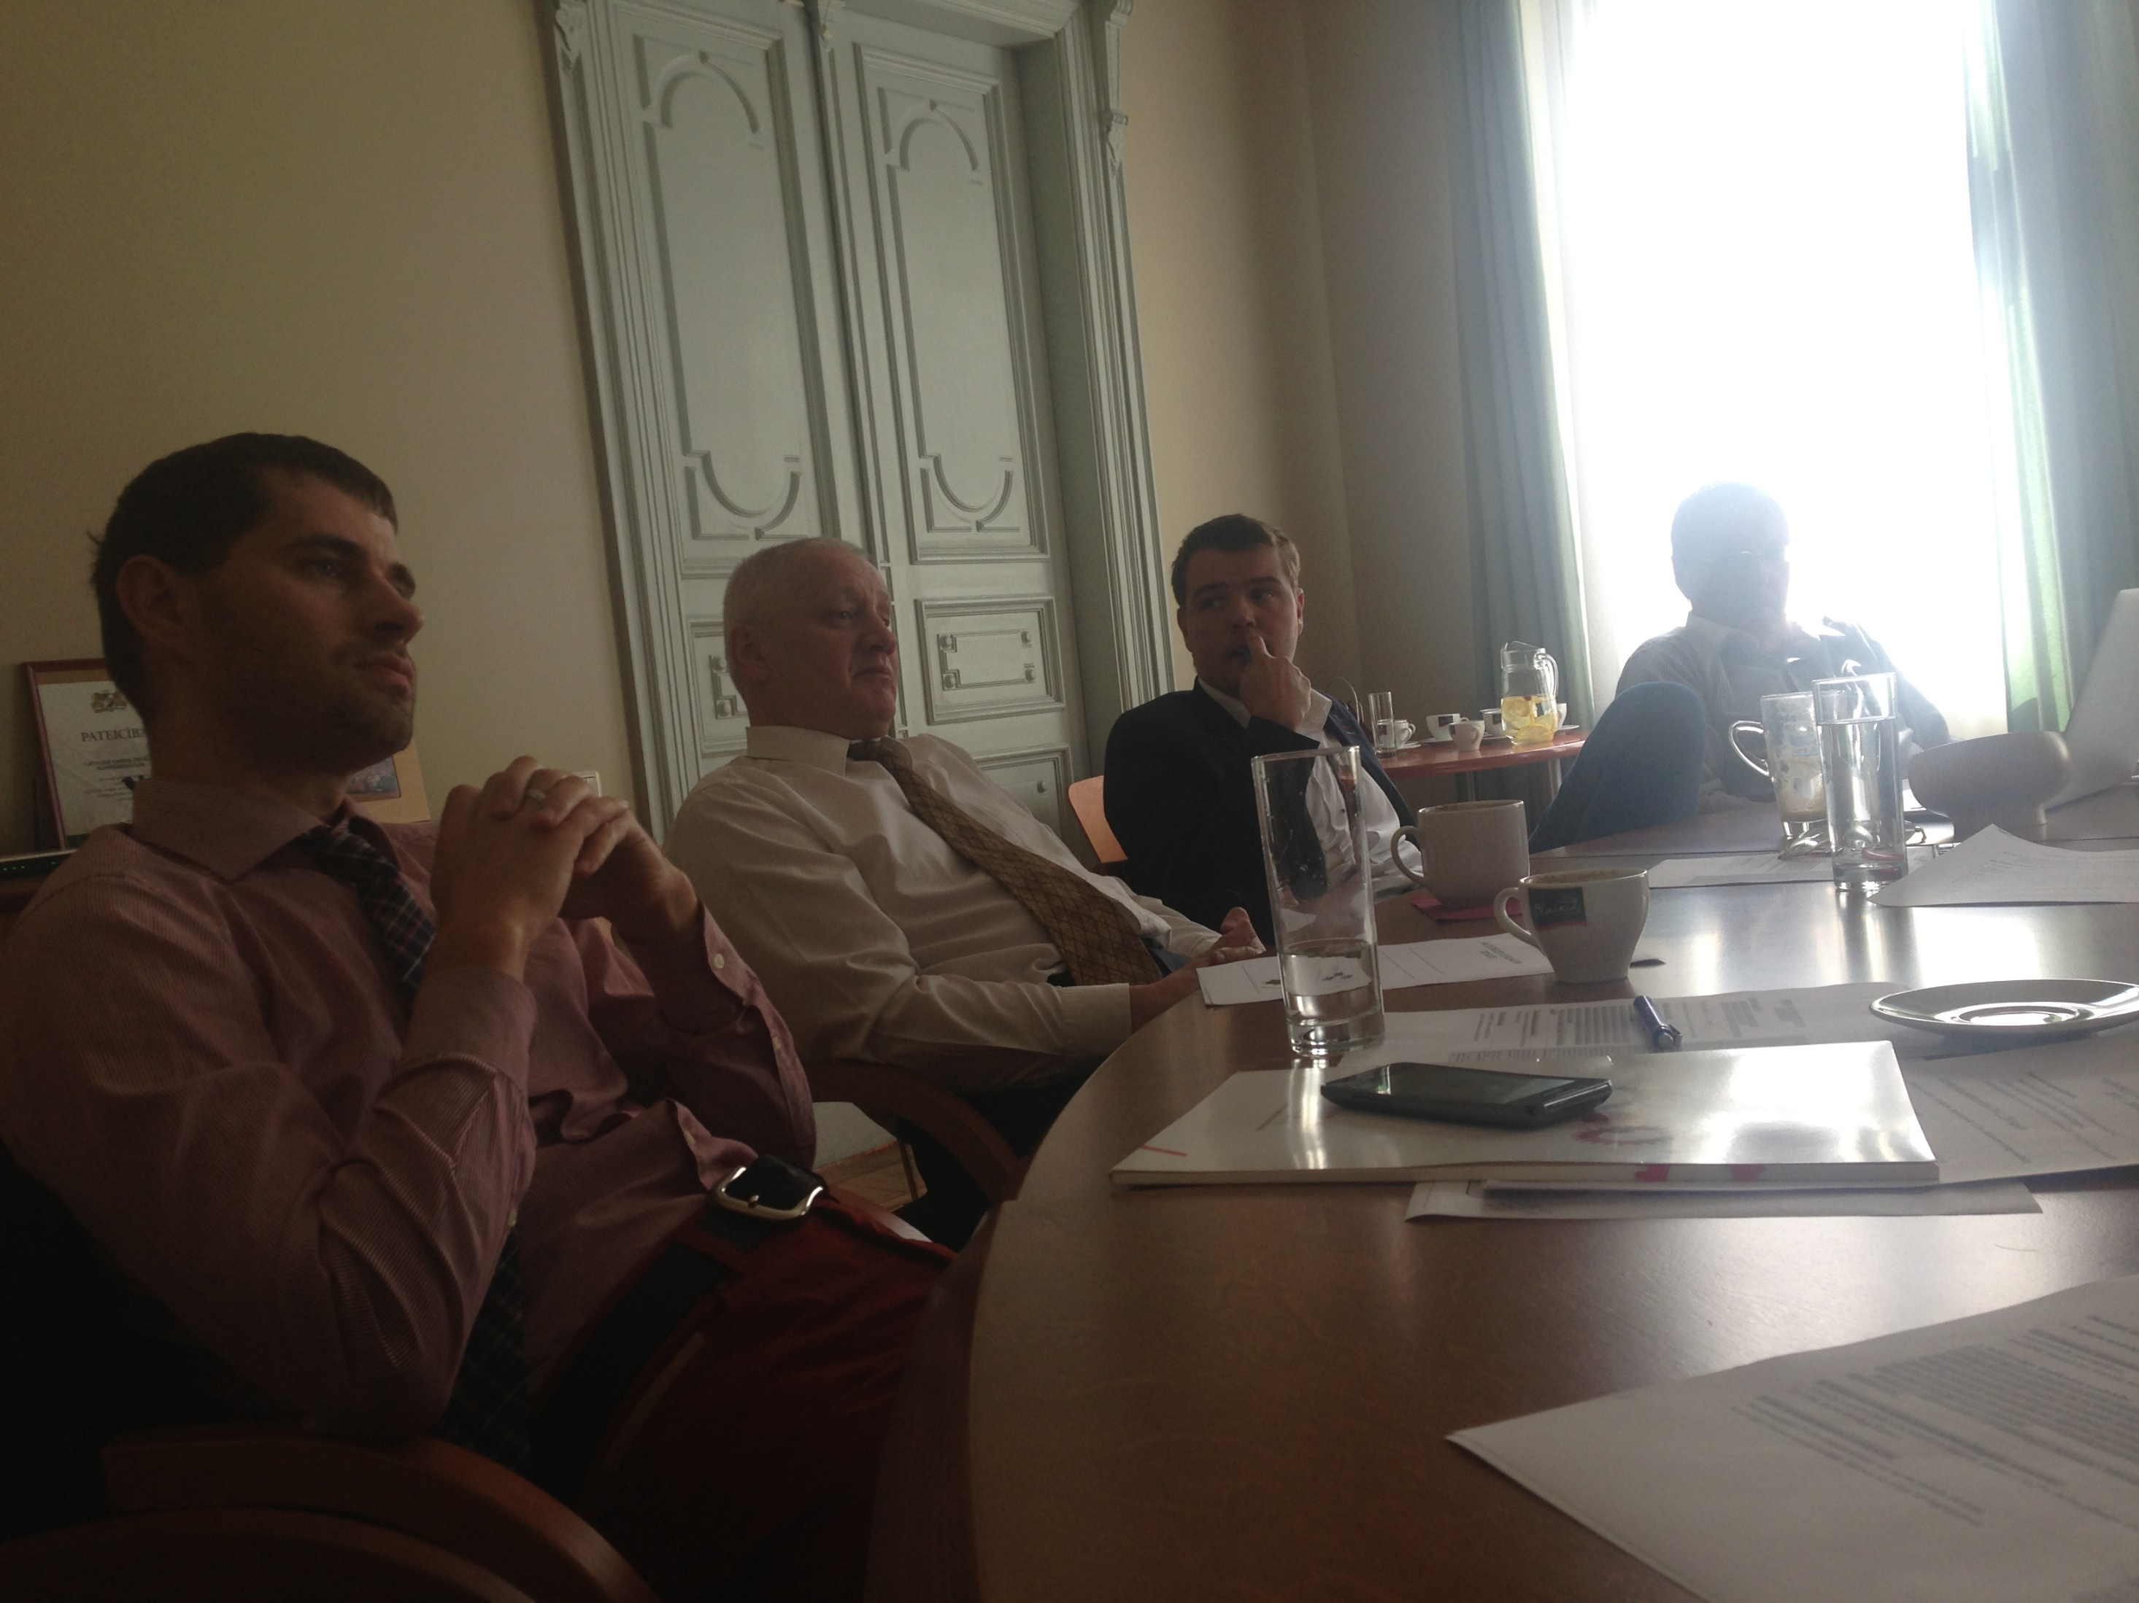

Slide 8
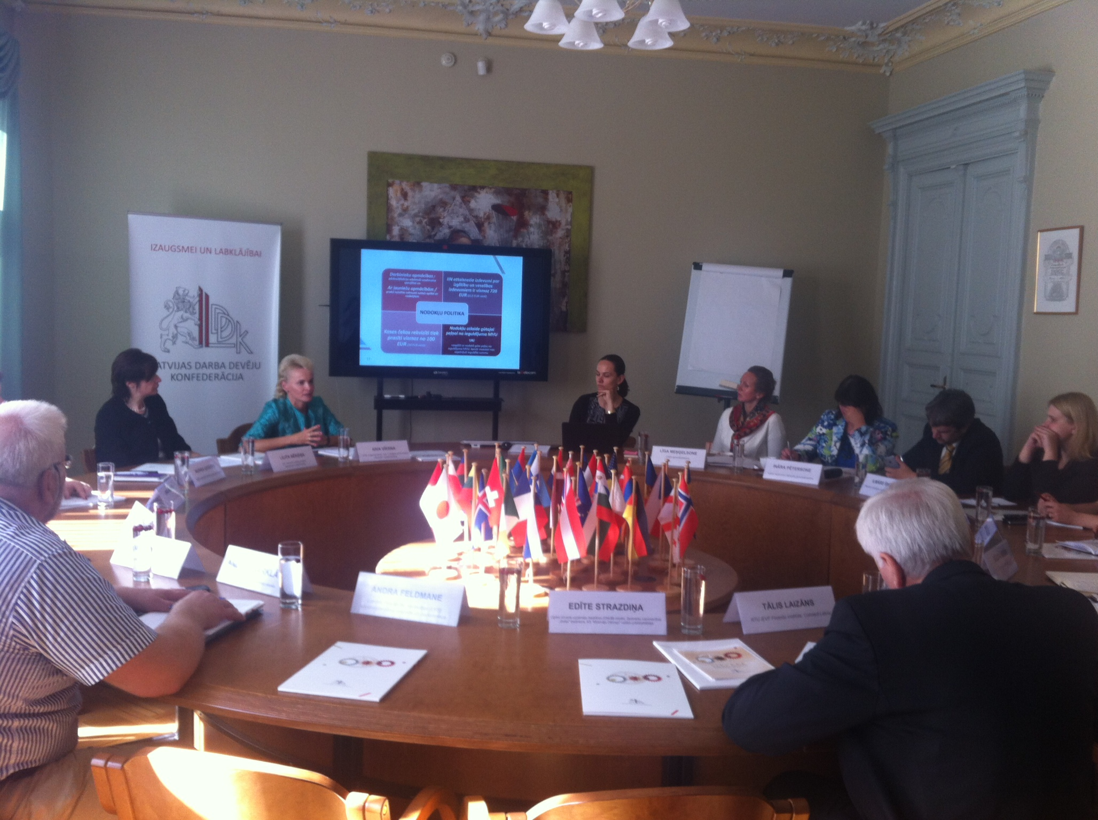
MVU apaļais galds
2014.g. 4.septembris

Slide 9
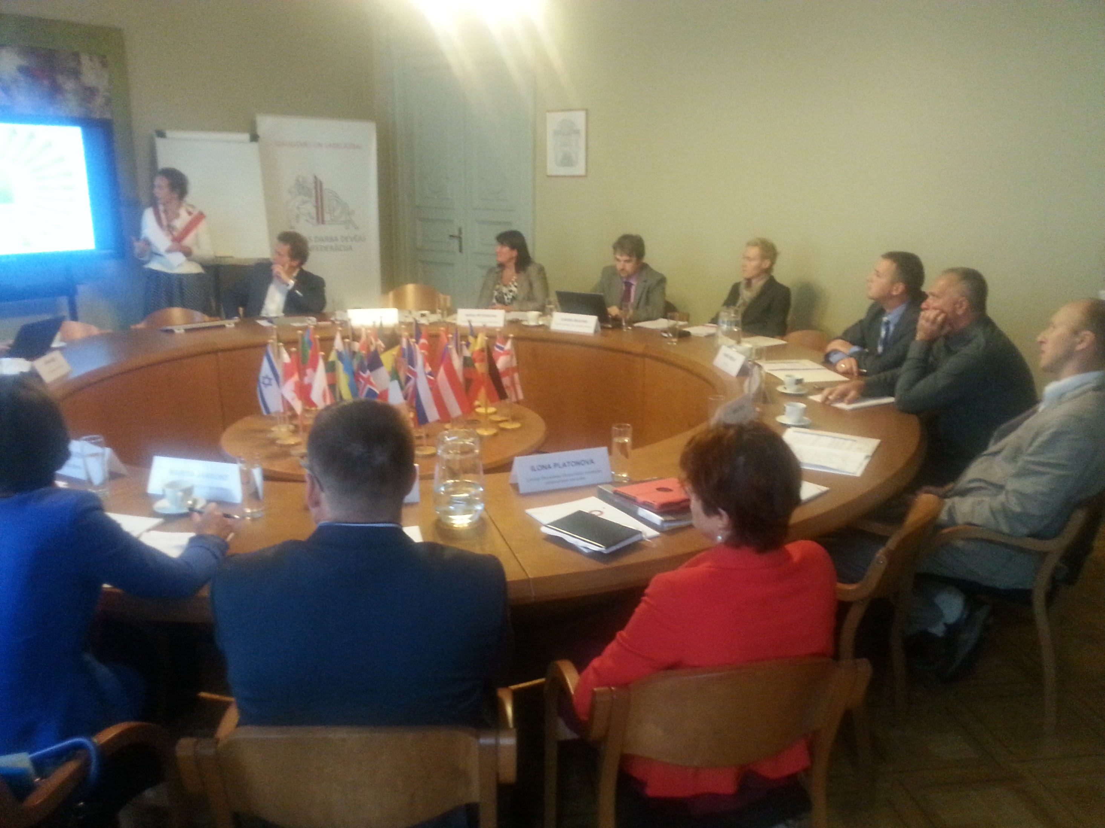
Rūpniecības uzņēmumu apaļais galds
2014.g. 9.septembris

Slide 10
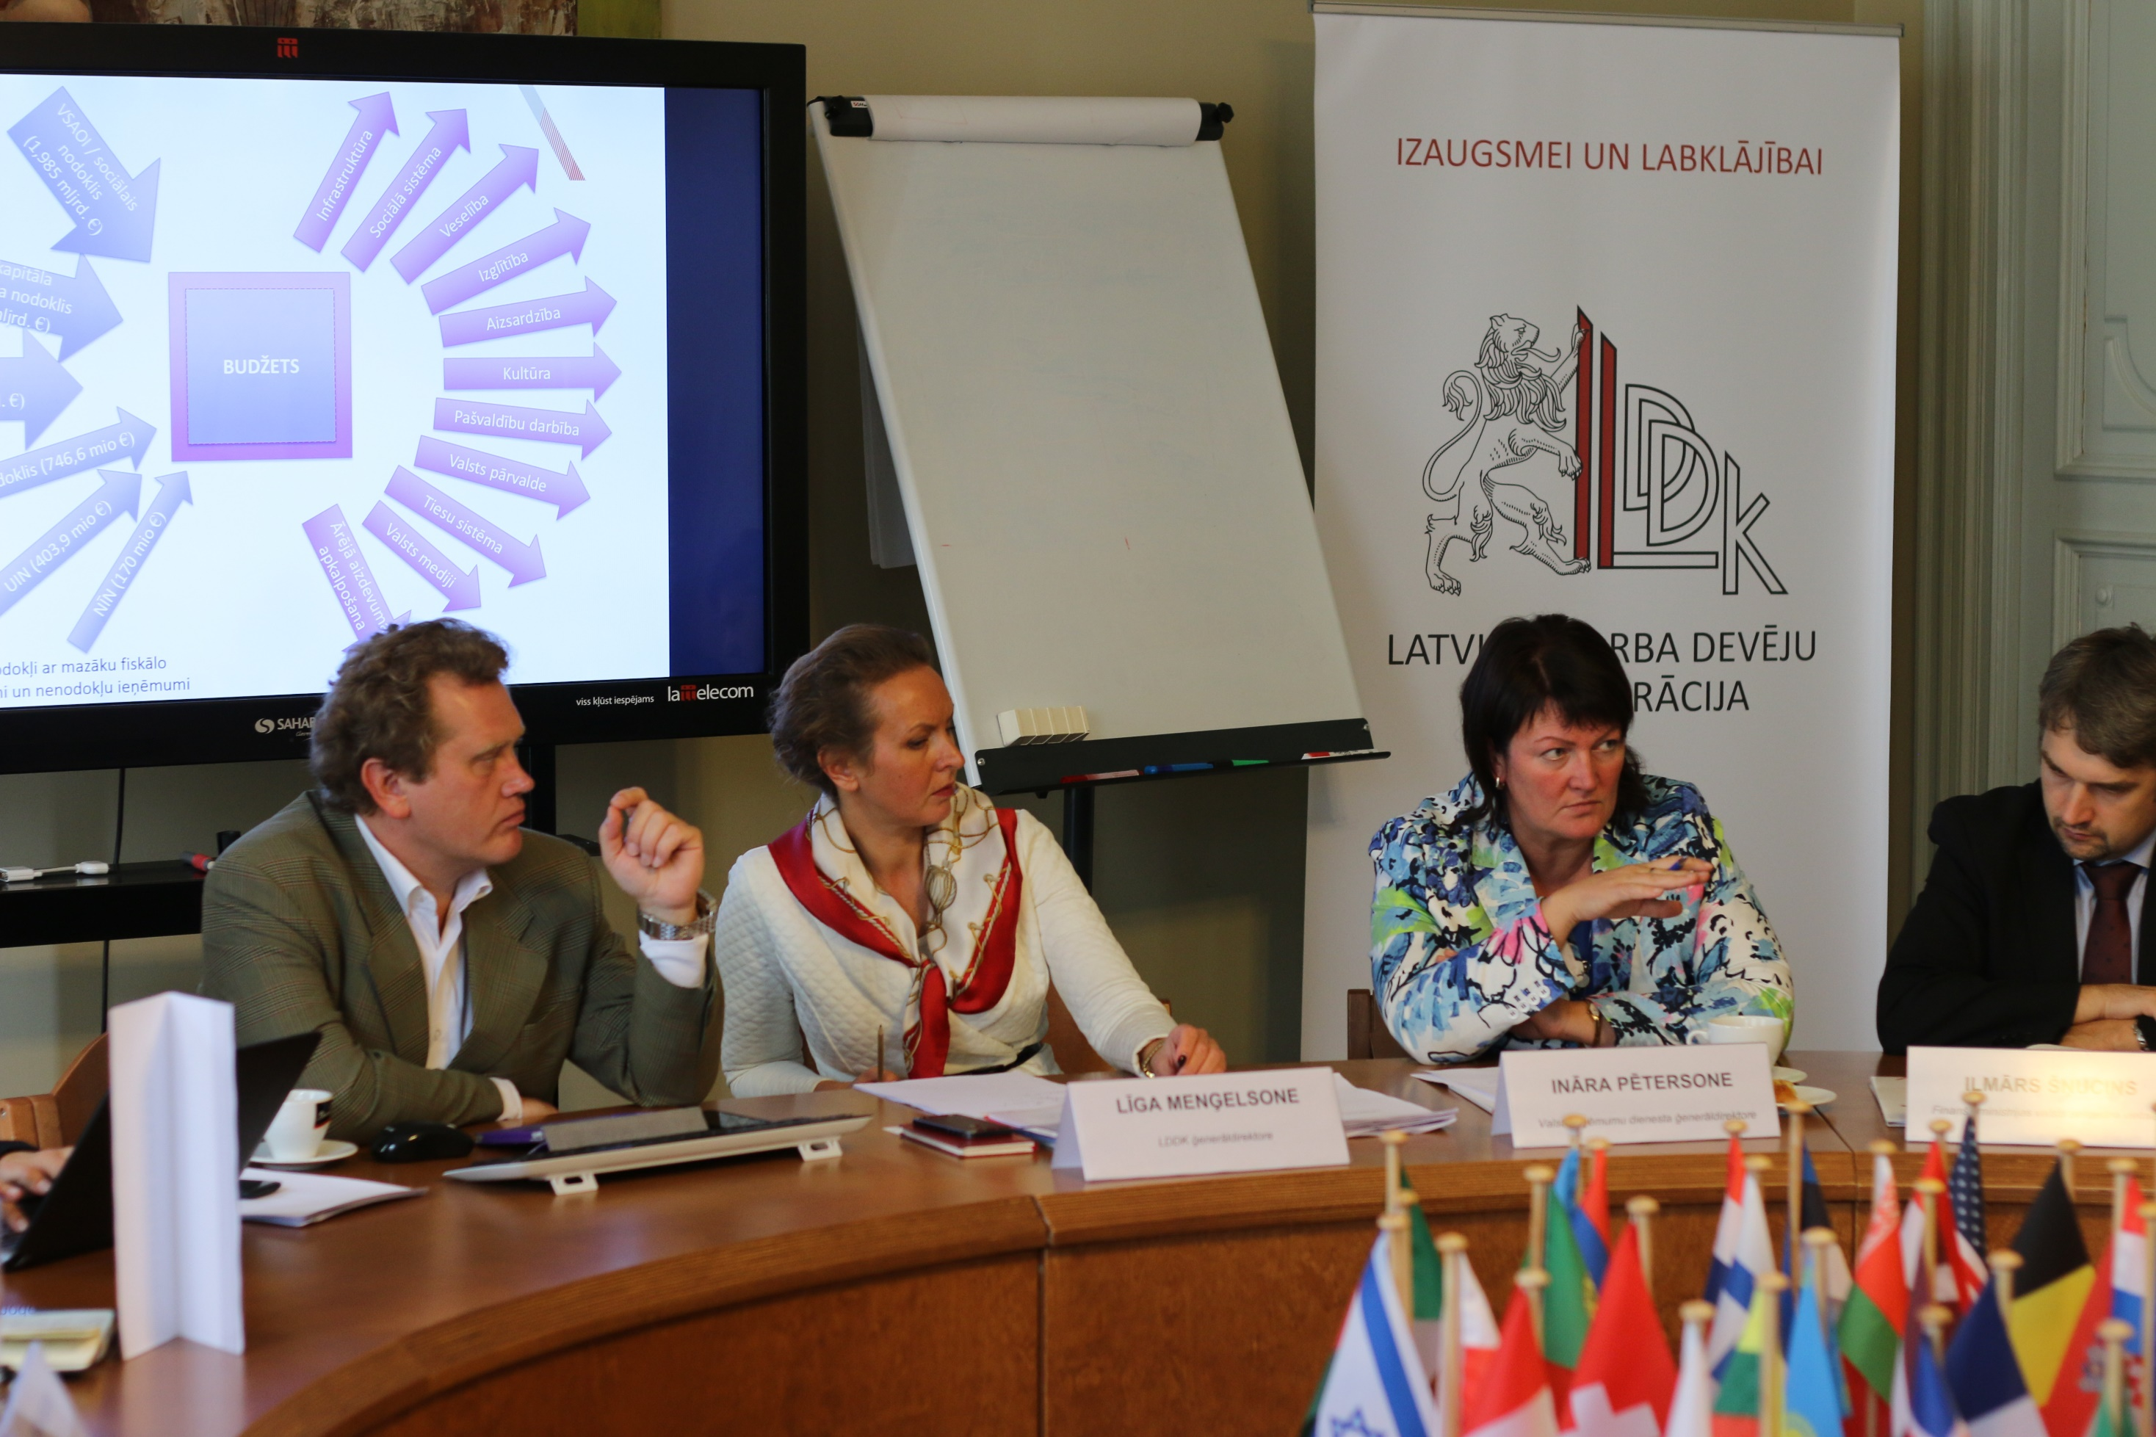
Pakalpojumu sektora apaļais galds
2014.g. 11.septembris

Slide 11
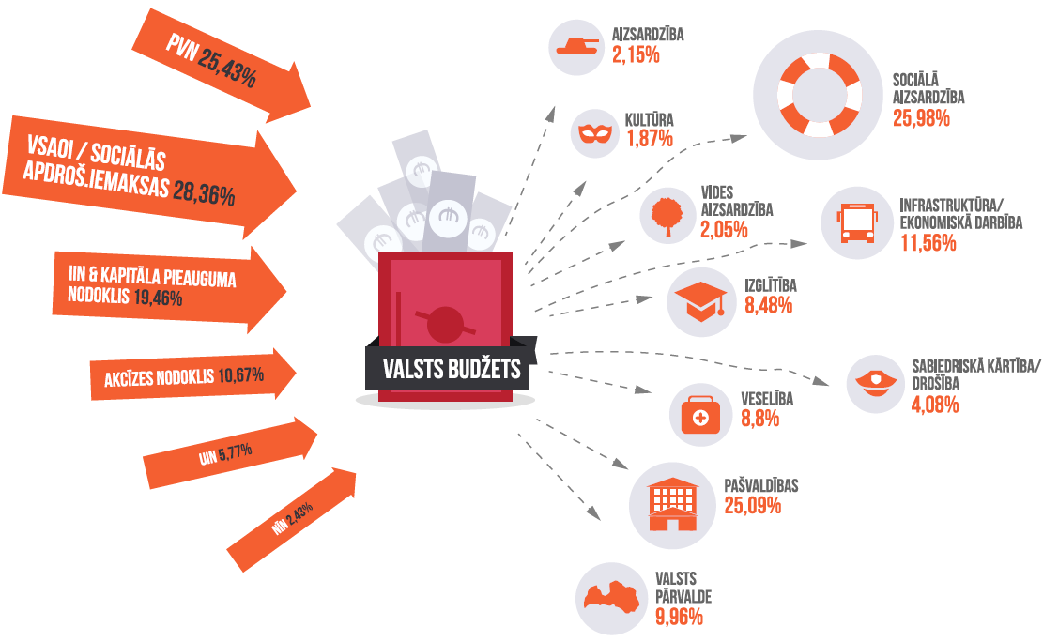

Slide 12
Avots: CSP

Slide 13
Avots: CSP

Slide 14
Avots: CSP

Slide 15
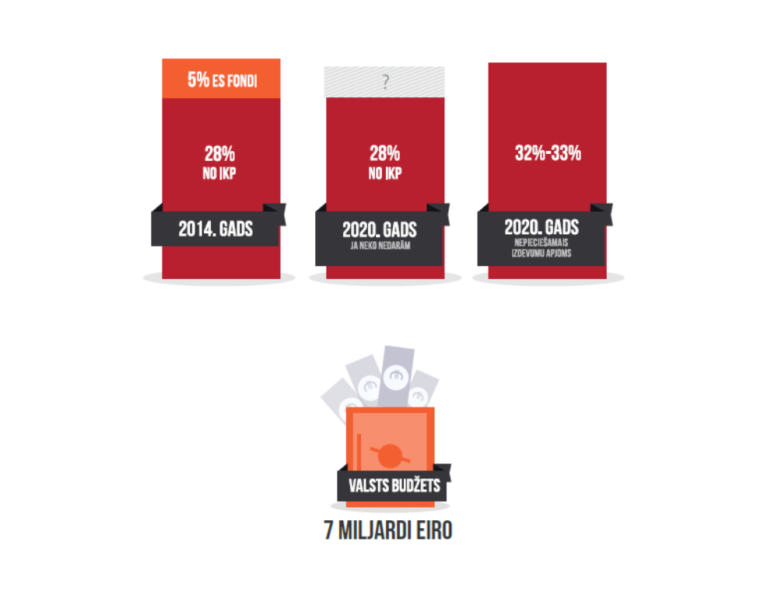

Slide 16
Papildu vajadzības
(piemēram, 2017.g. ministriju papildu vajadzības sasniedz 1,2 miljardus eiro;
avots: FM, LETA)

Slide 17
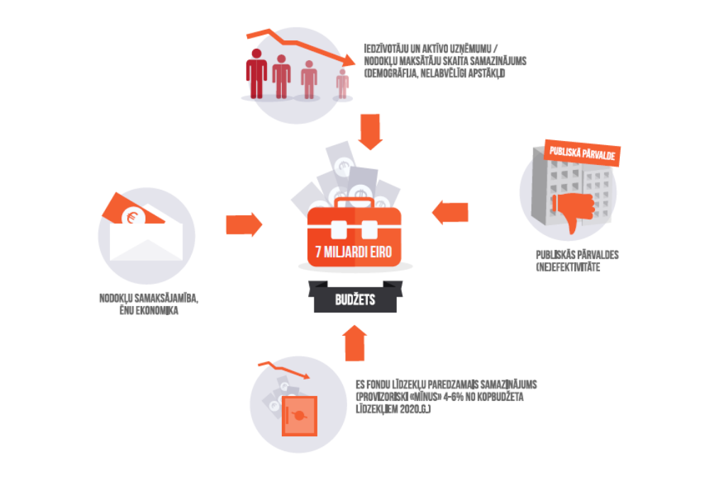

Slide 18
~1 miljons darbspējīgu Latvijas iedzīvotāju
7 miljardu eiro valsts budžets
€ 7000*
no katra darbspējas vecuma iedz. gadā nodokļos
* Lai nodrošinātu valsts budžetu tā pašreizējā apmērā

Slide 19
?

Slide 20
PROGNOZĒJAMĪBA
VIENKĀRŠĪBA
ATTĪSTĪBA
EFEKTIVITĀTE
SAMĒRĪGUMS

Slide 21
LOLITA ČIGĀNE
Finanšu ministrijas parlamentārā sekretāre

Slide 22
Latvijas nodokļu politika – mērķi, izaicinājumi un instrumenti 2015. – 2017.gadā
Lolita Čigāne
Parlamentārā sekretāre
2014.gada 19.septembris

Slide 23
2014. GADA I PUSĒ IZAUGSME LATVIJĀ IR KĻUVUSI LĒNĀKA, TOMĒR LATVIJA JOPROJĀM IR VIENA NO STRAUJĀK AUGOŠAJĀM EKONOMIKĀM ES
IKP pieaugums 2014. gada 2. cet*., %
Datu avots: Eurostat
*IKP ātrais novērtējums

Slide 24
Kopbudžeta nodokļu* ieņēmumu prognozes 2014.-2017.gadam, salīdzinot ar Stabilitātes programmu, milj. euro
*neskaitot iemaksas otrajā pensiju līmenī

Slide 25
Nodokļu politikas mērķi
Stabili ieņēmumi valsts un pašvaldību funkciju finansēšanai
Nodokļu sistēmas stabilitāte un izmaiņu prognozējamība
Tautsaimniecības konkurētspēja
Ienākumu taisnīgums nodokļu sistēmā

Slide 26
Nodokļu ieņēmumi
*neskaitot iemaksas otrajā pensiju līmenī

Slide 27
Nodokļu politikas izaicinājumi
Pakalpojumu klāsts, ko sagaidām no valsts, pārsniedz to nodokļu apjomu, ko esam gatavi maksāt.
Nodrošināt ilgtspējīgu un ekonomiskā cikla laikā sabalansētu budžetu, ierobežot valsts parādu jeb aizņemšanos no mūsu nākotnes paaudzēm, vienlaikus nodrošinot līdzekļus Latvijai svarīgiem drošības, sociāliem un infrastruktūras tēriņiem.
Valsts pārvalde ciešā sadarbībā ar sociālajiem partneriem un nozaru asociācijām turpina darbu ēnu ekonomikas apkarošanai, neapstājoties pie jau sasniegtā, un sekojot līdzi tam, vai realizētie pasākumi dod rezultātu, kā arī rosinot jaunus priekšlikumus.
Ir izveidota Ēnu ekonomikas apkarošanas padome Ministru prezidenta vadībā, kas turpinās jau uzsākto darbu ēnu ekonomikas mazināšanā.

Slide 28
Fiskālās politikas principi un rīcības virzieni
Latvijas fiskālās politikas kurss vidējam termiņam paredz vienlaikus nodrošināt sekojošu principu ievērošanu:
Viens no rīcības virzieniem šī mērķa sasniegšanai ir nodokļu politikas koriģēšana, pārskatot darbaspēka nodokļu slogu, nolūkā mazināt iedzīvotāju ienākumu nevienlīdzību un paaugstināt dzīves kvalitāti, it īpaši ģimenēs ar bērniem.
Otrs rīcības virziens ir racionāla pieejamo publisko resursu apjoma novirzīšana vidēja termiņa budžeta prioritārajiem attīstības virzieniem.
Nodrošināt atbildīgu un ilgtspējīgu fiskālo politiku, ievērojot fiskālo disciplīnu
Kāpināt iedzīvotāju dzīves kvalitāti un veicināt valsts ekonomikas attīstību

Slide 29
Latvijā ir būtiski stiprināts fiskālās politikas ietvars
Ņemot vērā krīzes mācības, stingra fiskālā politika ir un arī turpmāk būs Latvijas ekonomiskās politikas stūrakmens.
Latvija ir veiksmīgi stiprinājusi fiskālās politikas principus, izstrādājot Fiskālās disciplīnas likumu, kas ir nesaraujami saistīts ar stiprināto Eiropas savienības fiskālo regulējumu gan pēc gara, gan principiem.
Fiskālās disciplīnas likums:
  paredz nodrošināt ekonomiskajā ciklā sabalansēta budžeta koncepciju – izdevumu politiku nosaka nevis cikliskas ekonomikas svārstības, bet gan ekonomikas potenciāla pieaugums;
  balstās skaitliskos fiskālajos nosacījumos – budžeta bilances mērķis, regulēts izdevumu pieaugums;
  nosaka juridiski saistošu vidēja termiņa budžeta plānošanu;
  izveido vispārējo fiskālo risku vadības ietvaru;
  paredz Fiskālās disciplīnas padomes izveidošanu.

Slide 30
Starptautiskais valūtas fonds (2012)
Lai gan darbaspēka nodokļu slogu mazināšana būtu vēlama, tomēr bezmērķīga likumā noteiktās IIN likmes mazināšana nav tas labākais veids no efektivitātes un taisnīguma viedokļa. Labāks risinājums būtu ieviest divpakāpju IIN sistēmu, palielināt ar nodokli neapliekamo minimumu un/vai, kombinējot to ar sociālajiem pabalstu sistēmu.
Eiropas Komisija (2013)
Latvija ir veikusi pasākumus, lai samazinātu darbaspēka nodokļus, tomēr šie lēmumi nav atrisinājuši zemo algu saņēmēju situāciju. Darbaspēka nodokļu sloga samazināšanai zemo algu saņēmējiem būtu daudz lielāka ietekme uz bezdarbu. Papildus iemesls tam ir strādājošo nabadzības rādītāji un lielais zemo algu saņēmēju skaits.

Slide 31
 | 2013 | 2014 | 2015 | 2016
IIN likme | 24% | 24% | 23% | 22%
VSAOI likme, no tās: | 35,09% | 34,09% | 34,09% | 34,09%
Darba devēja VSAOI likme | 24,09% | 23,59% | 23,59% | 23,59%
Darba ņēmēja VSAOI likme | 11% | 10,5% | 10,5% | 10,5%
Ar IIN neapliekamais minimums, EUR/mēnesī | 64 (45 LVL) | 75 | 75 | 75
Atvieglojums par apgādībā esošām personām, EUR/mēnesī | 114 (80 LVL)* | 165 | 165 | 165
* Atvieglojums par apgādībā esošām personām - 80 LVL/mēn. no 2013.gada 1.jūlija
Notes:
Sākotnēji LR Saeima 24.05.2012. pieņēma grozījumus likumā "Par IIN"", kas nosaka, ka trīs gadu laikā IIN likme tiks samazināta par pieciem procentpunktiem:
no 01.01.2013. no pašreizējiem 25% uz 24%;
No 01.01.2014. uz 22%;
No 01.01.2015. uz 20%.

Slide 32
Ieguvums strādājošajam (2014.gads pret 2013.gadu), EUR/gadā
Bruto darba alga, EUR/mēn. | Apgādājamo skaits
 | 0 | 1 | 2 | 3 | 4 | 5
350 | 47,5 | 194,9 | 78,0 | 21,0 | 21,0 | 21,0
400 | 49,8 | 197,2 | 209,2 | 24,0 | 24,0 | 24,0
450 | 52,1 | 199,4 | 340,3 | 27,0 | 27,0 | 27,0
500 | 54,4 | 201,7 | 349,1 | 143,8 | 30,0 | 30,0
550 | 56,6 | 204,0 | 351,4 | 274,9 | 33,0 | 33,0
600 | 58,9 | 206,3 | 353,6 | 406,1 | 78,2 | 36,0
650 | 61,2 | 208,6 | 355,9 | 503,4 | 209,4 | 39,0
700 | 63,5 | 210,8 | 358,2 | 505,7 | 340,6 | 42,0
750 | 65,8 | 213,1 | 360,5 | 508,0 | 471,7 | 143,9
800 | 68,0 | 215,4 | 362,8 | 510,2 | 602,9 | 275,0
850 | 70,3 | 217,7 | 365,0 | 512,5 | 659,9 | 406,2
900 | 72,6 | 220,0 | 367,3 | 514,8 | 662,2 | 537,4
950 | 74,9 | 222,2 | 369,6 | 517,1 | 664,4 | 668,5
1000 | 77,2 | 224,5 | 371,9 | 519,4 | 666,7 | 799,7
1100 | 81,7 | 229,1 | 376,4 | 523,9 | 671,3 | 818,6
1200 | 86,3 | 233,6 | 381,0 | 528,5 | 675,8 | 823,2
1300 | 90,8 | 238,2 | 385,6 | 533,0 | 680,4 | 827,8
1400 | 95,4 | 242,8 | 390,1 | 537,6 | 685,0 | 832,3
1500 | 100,0 | 247,3 | 394,7 | 542,2 | 689,5 | 836,9
2000 | 122,8 | 270,1 | 417,5 | 565,0 | 712,3 | 859,7
Notes:
Atzīmētais pelēkā krāsā – šī situācija veidojas tāpēc, ka strādājošā darba alga ir mazāka par kopējo nodokļu atvieglojumu summu, līdz ar to strādājošais nevar pilnībā izmantot nodokļu atvieglojumus. Piemēram, ja strādājošā bruto darba alga ir 400 EUR/mēnesī un viņa apgādībā ir divas personas, tad kopējā IIN atvieglojumu summa sastāda 405 EUR/mēnesī (NM 75 EUR/mēn. + AAP 165 EUR/mēn.* 2), kas ir lielāka summa nekā viņa bruto darba alga.

Slide 33
Nodokļu politikas rīcības virzieni
Darbaspēka nodokļi
Fiskālo iespēju robežās pakāpeniski samazināt darbaspēka nodokļu slogu zemo algu grupā līdz Igaunijas un Lietuvas līmenim.
Patēriņa nodokļi
Patēriņa nodokļi ir svarīgākais valsts budžeta finansējuma avots, tiem ir mazāka ietekme uz nodarbinātību un investīciju piesaisti.
Uzņēmējdarbības nodokļi
Saglabāt uzņēmējdarbībai konkurētspējīgu peļņas nodokļu regulējumu, nodrošinot tā fiskālās funkcijas saglabāšanu.

Slide 34
Paldies par uzmanību!

Slide 35
INĀRA PĒTERSONE
Valsts ieņēmumu dienesta ģenerāldirektore

Slide 36

Nodokļu administrēšana – izaicinājumi un risinājumi
Ināra Pētersone
VID ģenerāldirektore
Saeimas un LDDK konference «Kādai būt Latvijas nodokļu politikai»,
2014.gada 19.septembrī

Slide 37
Aplēse par ēnu ekonomikas apjomu Latvijā
2006.-2013.gadā (% no IKP)
* Ēnu ekonomikas apjoms, jeb pārskatos neuztvertās daļas īpatsvars kopējā pievienotajā vērtībā, procentos
Informācijas avots – Austrijas Johanesa Keplera Universitātes profesora Frīdriha Šneidera pētījums «Size and Development of the Shadow Economies in 7 Eastern European Countries and of 29 Other OECD Countries from 2003 to 2013: Some New Facts» un Rīgas Ekonomikas augstskolas pētījums «Shadow economy index 2009 - 2011»
37

Slide 38
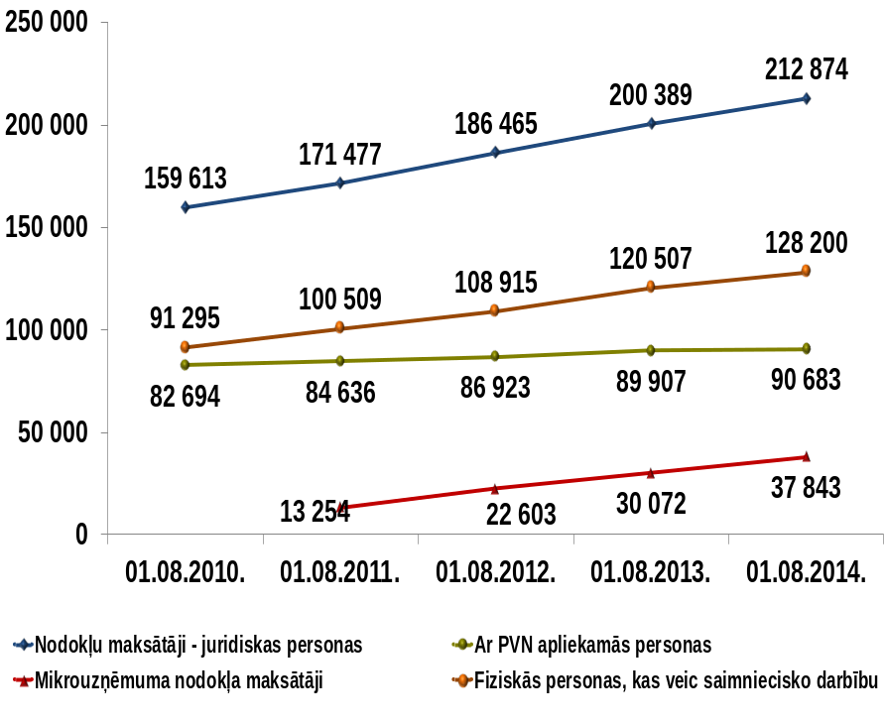
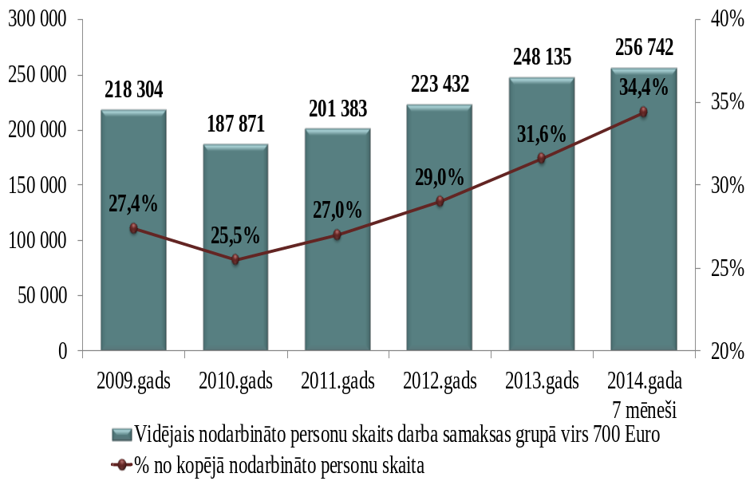
VID reģistrēto nodarbināto skaita dinamika darba samaksas grupā virs 700 EUR
VID reģistrēto nodokļu maksātāju skaits
38

Slide 39
VID darbības stratēģija 2014.-2016.gadam
1. Īstenot nodokļu maksātāju un muitas klientu saistību izpildes uzvedībai atbilstošu rīcību valsts budžeta ieņēmumu iekasēšanas un ES finanšu interešu aizsardzības efektīvai nodrošināšanai
2. Nodrošināt sabiedrības aizsardzību, drošību un drošumu, veicot efektīvus muitas kontroles pasākumus
3. Nodrošināt noziedzīgu nodarījumu apkarošanu valsts ieņēmumu un muitas lietu jomā, samazinot nodokļu krāpšanu un kontrabandu
4. Paaugstināt VID resursu izmantošanas efektivitāti un lietderību
39

Slide 40
Nodokļu maksātāju un muitas klientu uzvedībai atbilstoša VID rīcības plānošana un izpilde
VID klientu uzvedība
VID rīcība
Nodokļu un muitas saistību nepildīšana nezināšanas, neizpratnes dēļ
Apzināta izvairīšanās no nodokļu nomaksas
Godprātīga nodokļu un muitas saistību izpilde
Krāpšana, organizētā noziedzība
Pakalpojumi, atbalsts, sadarbība
EDS, pašapkalpošanās, Klientu servisa programma, lielāko NM atzinība
Preventīvie pasākumi, uzraudzības pasākumi
Administratīvā
pieeja
Piespiedu darbības, kontrole
Piemēro visas likuma iespējas cīņā pret nodokļu krāpniecību un noziedzīgiem nodarījumiem
Kriminālprocesuālā pieeja
40

Slide 41
VID īstenotie pasākumi administratīvo šķēršļu mazināšanai
Elektroniskās deklarēšanas sistēmas pilnveidošana;
Uzkrājuma principa un valsts budžeta maksājumu administrēšanas procesu uzlabojumu ieviešana;
Pašapkalpošanās sistēmu uzturēšana un pilnveidošana;
Jaunas VID mājaslapas izstrāde;
Klientu servisa programmas īstenošana;
Vienota valsts un pašvaldības klientu apkalpošanas centra izveide VID administratīvajā ēkā, Talejas ielā 1;
Vienota zvanu centra Talejas ielā 1 izveidošana (mainīts VID informatīvā tālruņa numurs uz 6712 0000, kas vienlaikus ir standarta tarifa maksas tālrunis);
PVN maksātāja, t.sk. struktūrvienību reģistrācijas laika samazināšana – no 5 uz 3 dienām, ja netiks identificēti riski (ar 24.07.2014.);
Vidējā PVN pārmaksu atmaksas laika samazināšana - no 15 dienām 2013.gadā uz 9 dienām 2014.gadā;
Regulārās diskusijas ar LDDK, LTRK un nozaru asociācijām;
Nodokļu parādu nomaksas terminu pagarināšana un jaunu iespēju nodrošināšana parādsaistību izpildē.
41

Slide 42
Nodokļu maksātāju darbību ierobežojošie pasākumi − uzņēmējdarbības vides sakārtošana (dati uz 01.08.2014.)
Izslēgšana no VID PVN maksātāju reģistra (pēc VID iniciatīvas)
2009.g. – 5 729, 2010.g. – 5 761, 2011.g. – 6 583, 2012.g. – 6 784, 2013.g. – 6 312,
2014.g. 7 mēn. – 3 733 nodokļu maksātāji
Papildsods, atņemot tiesības ieņemt noteiktus amatus komercsabiedrībās
(uzsākts ar 01.01.2013.)
piemērots 2 213 komercsabiedrību valdes locekļiem
Saimnieciskās darbības apturēšana
(uzsākts ar 2012.g. oktobri)
pieņemti 17 543 lēmumi, t.sk. atjaunota darbība 305 gadījumos
Saimnieciskās darbības izbeigšana
(uzsākts ar 2014.g. 1.janvāra )
VID ir pieņēmis 9 267 lēmumus par saimnieciskās darbības izbeigšanu
par 7 153 nodokļu maksātājiem nosūtīta informācija Uzņēmumu reģistram lēmumu par izslēgšanu no komercreģistra pieņemšanai
Riska adrešu statusa noteikšana
(uzsākts ar 2012.g. 1.jūliju)
noteikta 82 juridiskām adresēm
Fizisko personu riska saraksti
(uzsākts ar 2014.g. 1.janvāri)
iekļautas 1 353 fiziskās personas
42

Slide 43
VID darbības virzieni cīņā pret nodokļu nemaksātājiem
    Juridiskās personas – uzņēmumi (ieņēmumu samazināšana, izdevumu palielināšana, PVN izkrāpšana, nodokļu optimizācija)
    Fiziskās personas, kas gūst patieso labumu
    Fiziskās personas, kas veic nereģistrētu saimniecisko darbību
Administratīvā
pieeja
Kriminālprocesuālā pieeja
    Juridiskās personas – PVN izkrāpšana
    Fiziskās personas – organizatori, patiesie labuma guvēji
43

Slide 44

PVN, «peļņas» nodokļu, darba algas nodokļu nemaksāšana
(t.sk. aplokšņu algu («melnās naudas») avoti)
Nereģistrētā
saimnieciskā darbība
Nesamaksātais «peļņas» nodoklis
Nepamatotu aizdevumu izsniegšana
Nepamatotu avansa norēķinu izsniegšana
PVN atmaksu izkrāpšana par fiktīviem darījumiem
Izdevumu palielināšana
Buferu kompānijas
«Optimizācija», t. sk. :
Ieņēmumu neuzrādīšana
t.sk. Krāpšana saistībā ar kases aparātu izmantošanu
44

Slide 45
Nodokļu iekasēšanas uzlabošanai, lai panāktu ātrāku konstatēto nodokļu zudumu novēršanu – uzsākta jaunas (nozares) pieejas īstenošana nodokļu administrēšanā
Identificēta nozare,
kurai VID struktūrvienības pievērsīs pastiprinātu uzmanību
Nepārtraukts monitorings
(iesaistot PTAC, VDI)
Sabiedrības informēšana
Sabiedrība un uzņēmēji publiskajā telpā tiek informēti par nozari, kurā pastiprināti tiks veikti uzraudzības pasākumi, aicinot uzņēmējus patstāvīgi sakārtot nodokļu saistību izpildi, dodot tam laiku (2 mēneši)
Represīvo pasākumu veikšana
Tiem komersantiem, kuriem nodokļu saistību brīvprātīgas izpildes rezultāti nebūs snieguši vēlamos rezultātus, visiem nodokļu maksātājiem tiks veikti represīvie pasākumi – tematiskās pārbaudes, nodokļu auditi, nepieciešamības gadījumā iesaistot FPP resursus
45

Slide 46
Nodokļu maksātāji kas veido nodokļu ieņēmumus virs 100 tūkst. EUR
Valsts kopbudžeta ieņēmumu plāna izpilde faktiski ir atkarīga no 3% no juridisko personu skaita, kas ik gadu nodrošina vidēji 93%-95% no visiem nodokļu ieņēmumiem.
2013.gadā šo maksātāju grupu veidoja tikai 6 313 nodokļu maksātāji – juridiskās personas, no tiem 149 nodokļu maksātāji, nodrošinot iemaksas, kas pārsniedza 5 milj. EUR faktiski nodrošināja 45,8% no nodokļu ieņēmumiem.
46

Slide 47
2013.gada NM struktūras salīdzinājums Baltijas valstīs
 | Lietuva |  |  | Igaunija |  |  | Latvija
 | Nodokļu ieņēmumu struktūra | Nodokļu maksātāju skaits | Nodokļu maksātāju skaita struktūra | Nodokļu ieņēmumu struktūra | Nodokļu maksātāju skaits | Nodokļu maksātāju skaita struktūra | Nodokļu ieņēmumu struktūra | Nodokļu maksātāju skaits | Nodokļu maksātāju skaita struktūra
NM kas veidoja nodokļu ieņēmumus | 100,00% | 110393 | 52,10% | 100,00% | 102 504 | 48,43% | 100,00% | 109 976 | 52,56%
Virs 5 milj. euro | 48,21% | 113 | 0,05% | 42,99% | 154 | 0,07% | 45,75% | 149 | 0,07%
No 1 milj. euro līdz 5 milj. euro | 23,39% | 647 | 0,31% | 23,28% | 698 | 0,33% | 23,31% | 758 | 0,36%
No 100 tūkst. euro līdz 1 milj. euro | 27,07% | 5466 | 2,58% | 27,78% | 6 091 | 2,88% | 24,29% | 5 406 | 2,58%
No 10 tūkst. euro līdz 100 tūkst. euro | 12,46% | 21178 | 9,99% | 11,15% | 21 248 | 10,04% | 10,09% | 19 812 | 9,47%
No 1 tūkst. euro līdz 10 tūkst. euro | 1,92% | 26807 | 12,65% | 2,17% | 34 195 | 16,16% | 2,23% | 38 198 | 18,25%
No 100 euro līdz 1 tūkst. euro | 0,17% | 23738 | 11,20% | 0,13% | 17 041 | 8,05% | 0,16% | 22 229 | 10,62%
No 20 euro līdz 100 euro | 0,01% | 8294 | 3,91% | 0,00% | 5 213 | 2,46% | 0,00% | 5 079 | 2,43%
No 0,01 euro līdz 20 euro | 0,00% | 5256 | 2,48% | 0,00% | 2 778 | 1,31% | 0,00% | 2 174 | 1,04%
Atmaksa lielāka par iemaksām | -13,23% | 18894 | 8,92% | -7,49% | 13 770 | 6,51% | -5,85% | 13 665 | 6,53%
Iemaksas vienādas ar atmaksām | - | nav datu | nav datu | - | 1 316 | 0,62% | - | 2 506 | 1,20%
Nodokļu maksātāji, kas neveidoja nodokļu ieņēmumus |  | 101513 | 47,90% |  | 109 159 | 51,98% |  | 99 278 | 47,44%
t.sk. nodokļu maksātāji, kas neveidoja nodokļu ieņēmumus un nesniedza nodokļu pārskatus |  | nav datu | nav datu |  | 106 345 | 50,24% |  | 74 973 | 35,83%
2,94%
3,28%
3,01%
Lietuvai raksturīgi: relatīvi lielāka nodokļu ieņēmumu koncentrācija pie lielākiem nodokļu maksātājiem un relatīvi lielāka negatīvās nodokļu ieņēmumu plūsmas ietekme (gan nodokļu ieņēmumu, gan nodokļu maksātāju skaita ziņā).
Igaunijai – nedaudz labāk attīstīts vidējo uzņēmumu segments.
47

Slide 48
Jauna pieeja brīvprātīgās nodokļu saistību izpildes veicināšanai
VID plāno neveikt nodokļu kontroles pasākumus līdz 01.05.2015. nodokļu maksātājiem, kuru veiktās nodokļu iemaksas valsts budžetā iepriekšējā gadā pārsniedz 100 000 EUR;
Nodokļu maksātājs par to tiks informēts, nosūtot vēstuli EDS (līdz 2014.gada oktobra beigām);
Sabiedrība tiks informēta, sagatavojot preses relīzi;
Minētajiem nodokļu maksātājiem tiks veikta uzraudzība (ja konstatēs būtiskus riskus, tiks veikti kontroles pasākumi);
Turpmāk līdz kārtējā gada 1.maijam šādu nodokļu maksātāju saraksts tiks aktualizēts
48

Slide 49
VID likumdošanas iniciatīvas ēnu ekonomikas apkarošanai 2014.gadā (1)
Informācijas publiskošana reizi gadā par visu nodokļu maksātāju taksācijas gadā veiktajām nodokļu iemaksām un nodarbināto skaitu (Lietuvas un Igaunijas pieredze)
Pienākums no autoratlīdzības (izņemot no pasīvās autoratlīdzības) veikt sociālās apdrošināšanas obligātās iemaksas
Publisko iepirkumu likumā pretendenta izvērtēšanā ņemt vērā pretendenta un piesaistīto apakšuzņēmēju darba samaksu
Ārvalstu finanšu līdzekļu piešķiršanā noteikt līdzīgus nosacījumus kā publiskajiem iepirkumiem pretendentu atlasē ar mērķi ārvalstu finanšu palīdzības līdzekļus piešķirt godprātīgiem nodokļu maksātājiem
VID paredzēt iespēju plašākas informācijas saņemšanā no kredītiestādēm
Biedrību un nodibinājumu iekļaušana aplikšanai ar uzņēmumu ienākumu nodokli
49

Slide 50
VID likumdošanas iniciatīvas ēnu ekonomikas apkarošanai 2014.gadā (2)
Atbildības par «aplokšņu» algu saņemšanu noteikšana arī darba ņēmējam
Krimināllikuma papildināšana ar jaunu pantu, paredzot atbildību par aplokšņu algām
Minimālās darba algas lieluma diferencēšana pa nozarēm (nozarēs, kur pastāv augsti nodokļu nemaksāšanas riski, piem. būvniecībā)
50

Slide 51
VID likumdošanas iniciatīvas ēnu ekonomikas apkarošanai
Sākt diskusiju par normatīvo aktu grozījumiem ēnu ekonomikas apkarošanai:
  Izvērtēt iespēju nepiemērot soda sankcijas nodokļu maksātājiem – fiziskām personām, kuras līdz noteiktam datumam ir reģistrējušas saimniecisko darbību
  Pārskatīt iedzīvotāju ienākuma nodokļa apliekamo bāzi un dažādos piemērošanas režīmus un VSAOI «mazajiem uzņēmumiem», lai sakārtotu pašreizējo sistēmu, kas «vilina» izmantot nodokļu optimizācijas iespējas un ir dārga
  Noteikt konkrētas nozares, kurās var strādāt kā pašnodarbinātā persona
  Ierobežot skaidras naudas lietošanu
  Pārskatīt transportlīdzekļu apdrošināšanā (KASKO, OCTA) pastāvošo zaudējumu atlīdzināšanas kārtību, lai novērstu iespējas izvairīties no nodokļu nomaksas
51

Slide 52
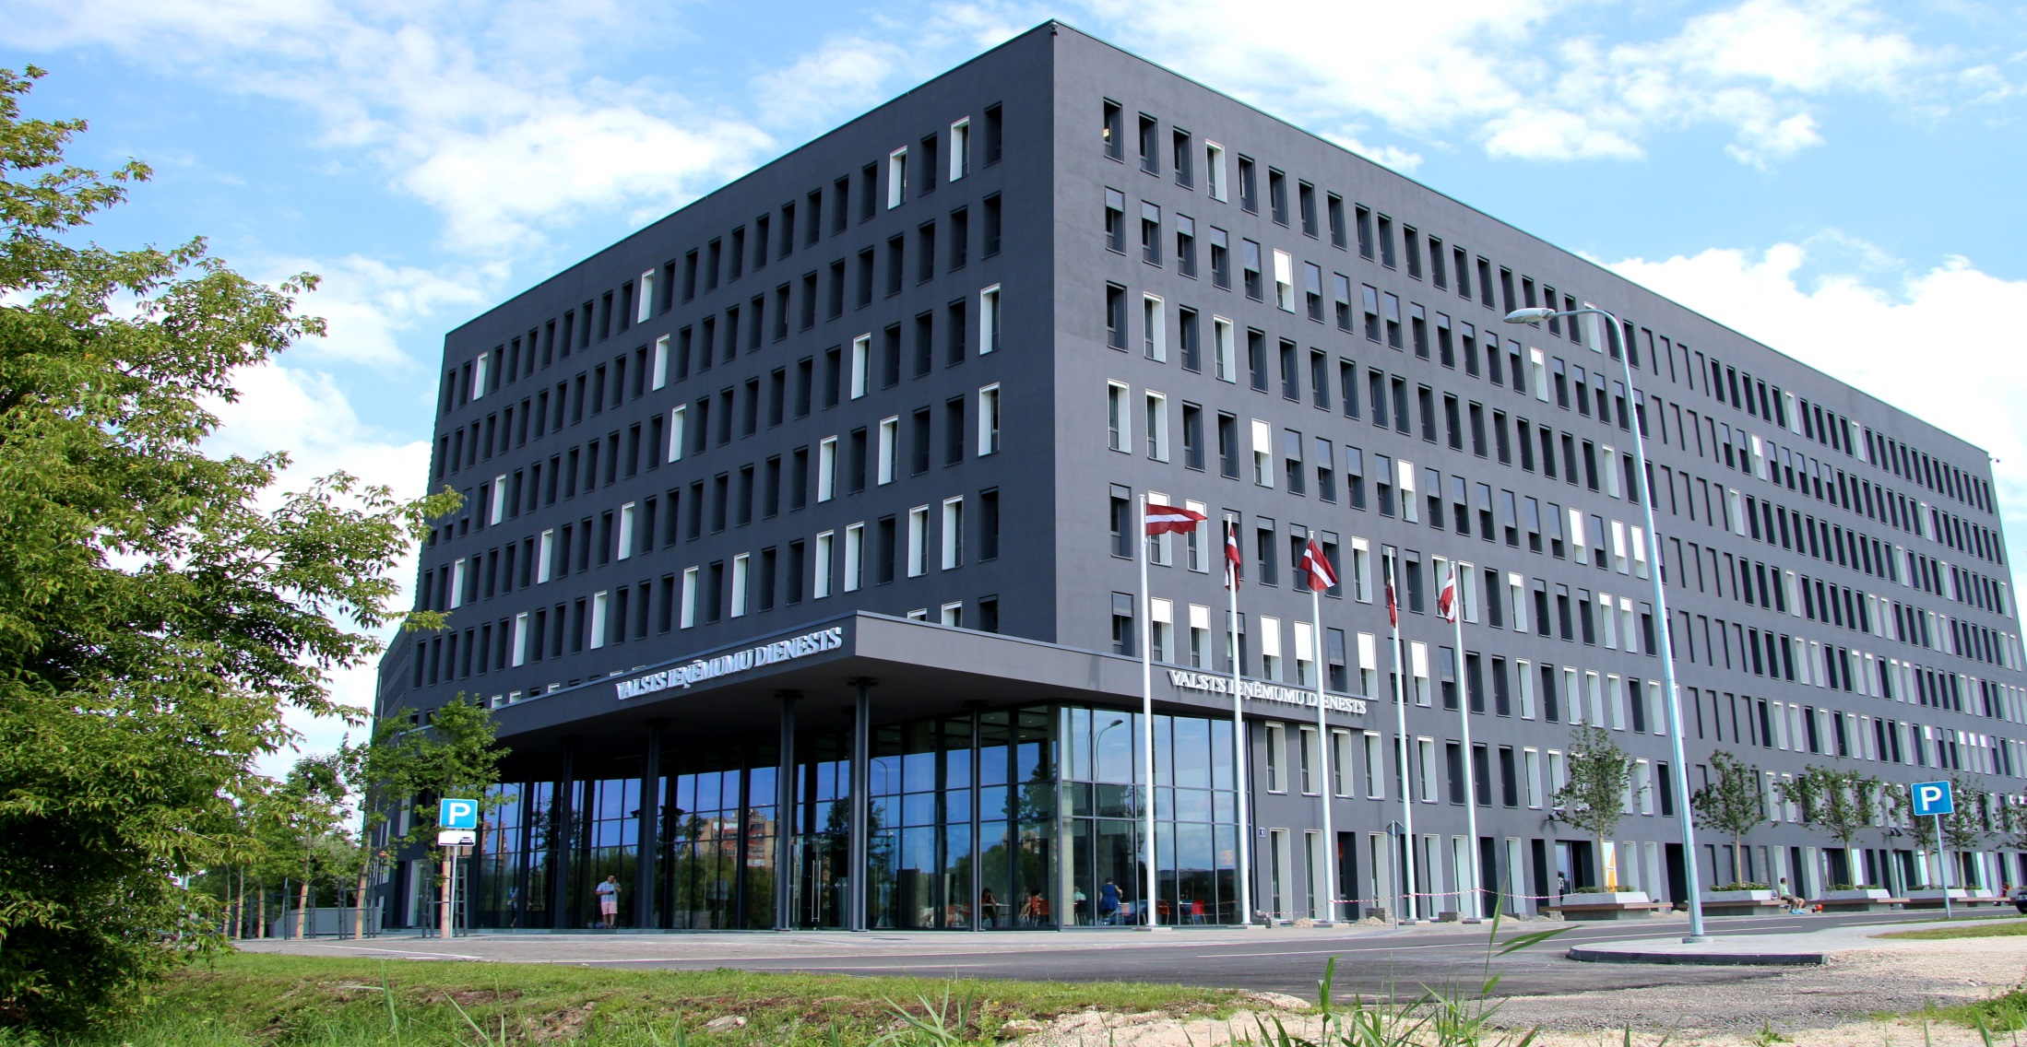
Klientu apkalpošanas moto
«Jūs - godīgi maksājat nodokļus,
mēs - profesionāli apkalpojam!»

Slide 53
ARNIS SAUKA
Rīgas Ekonomikas augstskolas pētnieks

Slide 54

Ēnu ekonomika un nodokļu sistēma latvijā
Arnis Sauka, E-pasts: arnis.sauka@sseriga.edu

Slide 55
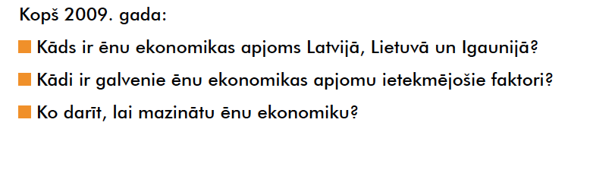

Slide 56
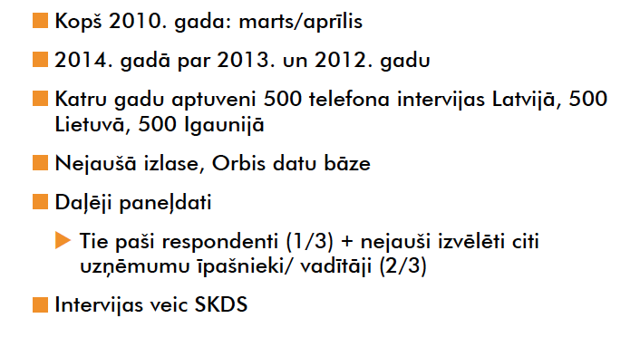
Pētījums (Putnins un Sauka, 2014)

Slide 57
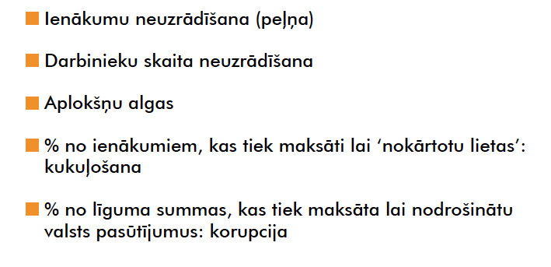
Ēnu ekonomikas komponentes

Slide 58
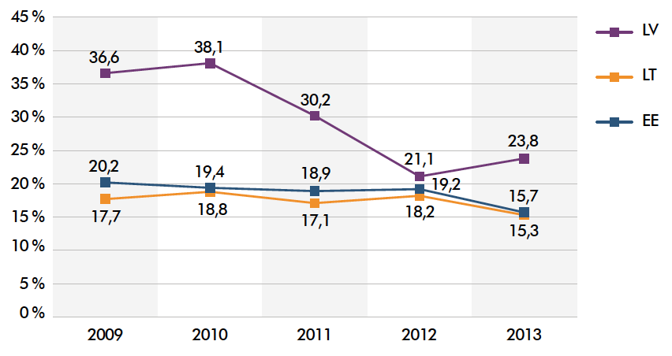
Rezultāti: ēnu ekonomikas dinamika

Slide 59
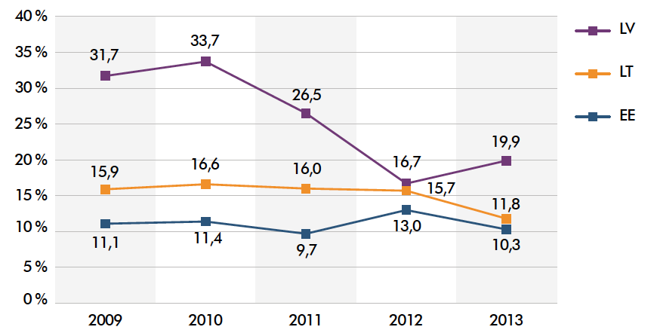
Peļņas neuzrādīšana, 2009-2013

Slide 60
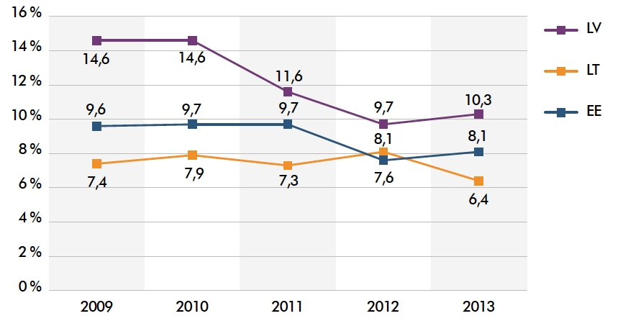
Darbinieku neuzrādīšana, 2009-2013

Slide 61
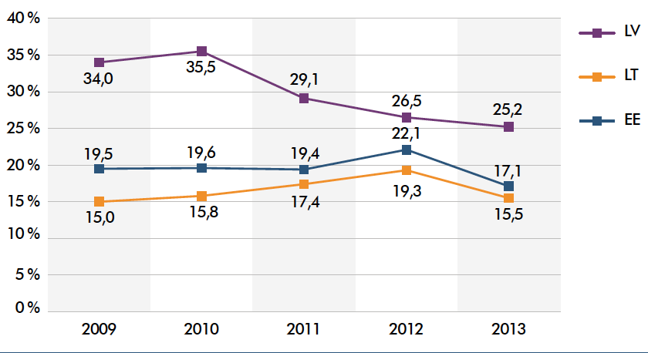
Aplokšņu algas, 2009-2013

Slide 62
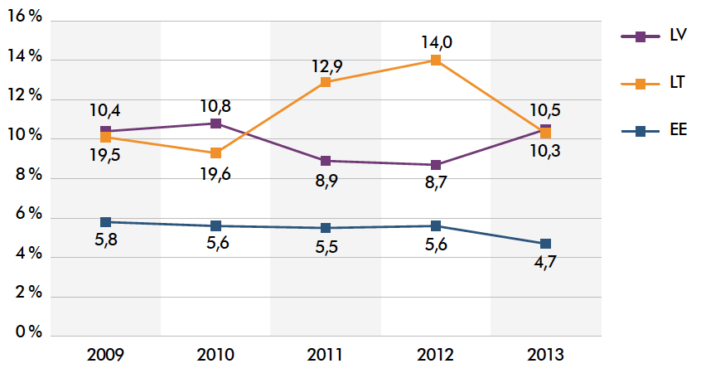
Kukuļi, 2009-2013

Slide 63
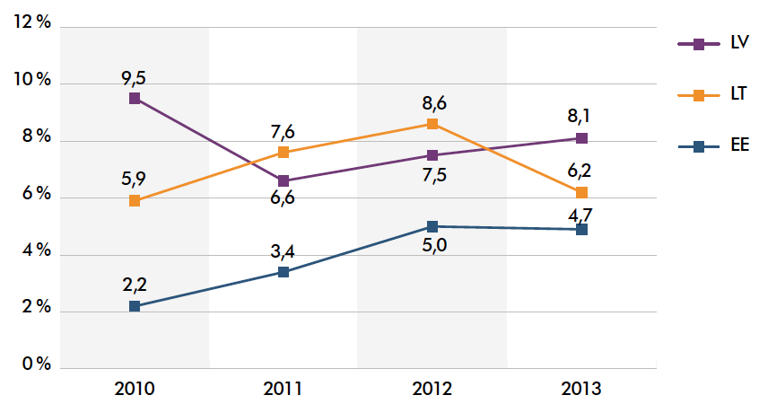
Kukuļi valsts pasūtījumiem slēdzot līgumus, 2010-2013

Slide 64
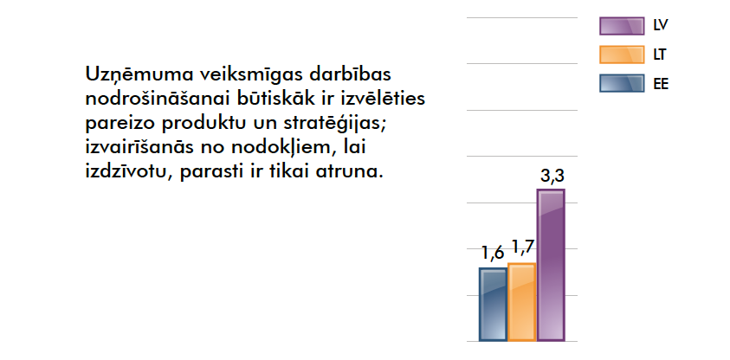
Vai piekrītat ka
(vērtējums skalā 1-7, kur ‘1’pilnībā piekrītu un ‘7’pilnībā nē)

Slide 65
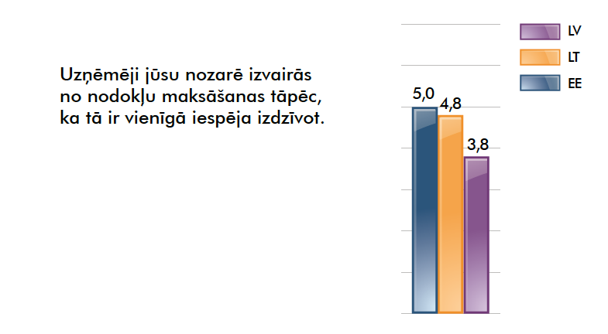
Vai piekrītat ka
(vērtējums skalā 1-7, kur ‘1’pilnībā piekrītu un ‘7’pilnībā nē)

Slide 66


Influential factors: key conclusions

Slide 67
LĪGA MEŅĢELSONE, Latvijas Darba devēju konfederācijas ģenerāldirektore
MĀRTIŅŠ KAZĀKS, AS “Swedbank” galvenais ekonomists
JURIS STINKA, SIA “Philip Morris Latvia” korporatīvo attiecību vadītājs
ANDRIS STRAZDS, Latvijas Bankas starptautisko attiecību un komunikāciju pārvaldes padomnieks
JĀNIS REIRS, Budžeta un finanšu (nodokļu) komisijas priekšsēdētājs
JĀNIS VUCĀNS, Budžeta un finanšu (nodokļu) komisijas loceklis
VJAČESLAVS DOMBROVSKIS, ekonomikas ministrs
BAIBA BĀNE, Finanšu ministrijas valsts sekretāre

Slide 68
2.SESIJA

Slide 69
ULDIS BIĶIS
AS “Latvijas Finieris” padomes priekšsēdētājs

Slide 70
Nodokļu politika ilgtspējīgas valsts, uzņēmējdarbības vides un investīciju piesaistes skatījumā
U.Biķis, AS «Latvijas Finieris»
padomes priekšsēdētājs

Slide 71
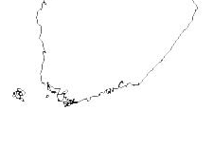
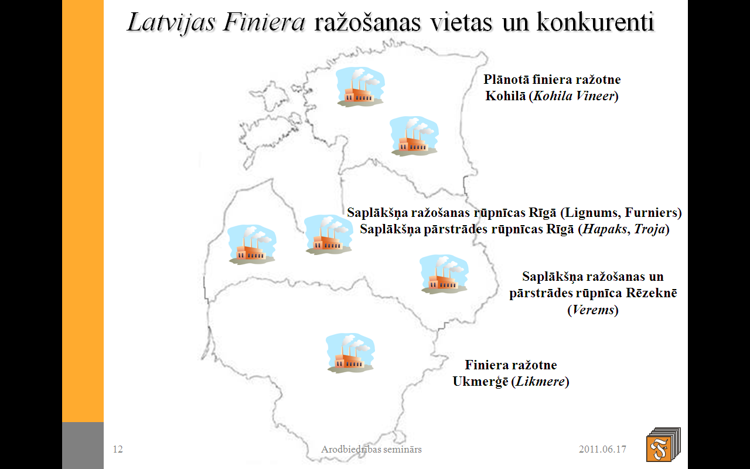


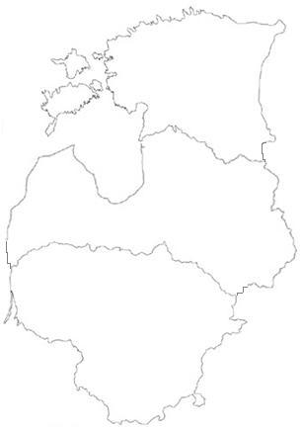


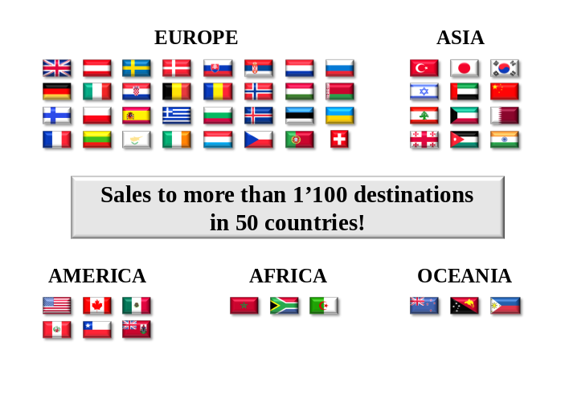
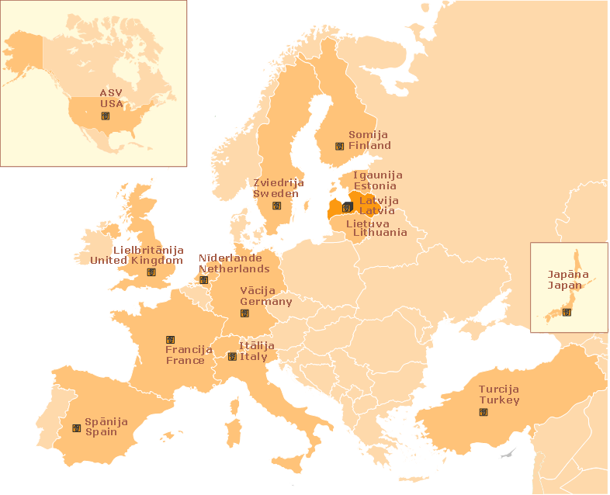
Kas ir Latvijas Finieris?
Latvijas uzņēmums
ar stabilu ražošanu
un sabalansētu bērza koksnes sagādi Baltijā
Savs pārdošanas un produktu attīstības tīkls visā pasaulē
(11 uzņēmumi => 60 valstis =>
1 100 piegādes vietas)
Pamatprodukcijas eksports 95%

Slide 72


Kas ir Latvijas Finieris?
Kopā 2 430 darbinieku, t.sk. 2 210 Latvijā
2013.gadā vidējās darbinieka izmaksas bija 16 500 EUR (alga + nodokļi), t.sk darbinieka neto ienākums 9 400 EUR
Apaļkoku patēriņš 720 tūkst.m3, t.sk. 517 tūkst.m3 Latvijā
Apgrozījums 187 milj.EUR, t.sk. 153 milj.EUR eksports
Pievienotā vērtība 99 milj.EUR:
  41 tūkst.EUR uz katru darbinieku
  7 100 EUR darbaspēka nodokļi uz katru darbinieku
Samaksātais OIK 2,2 milj.EUR (2013.g.)

Slide 73
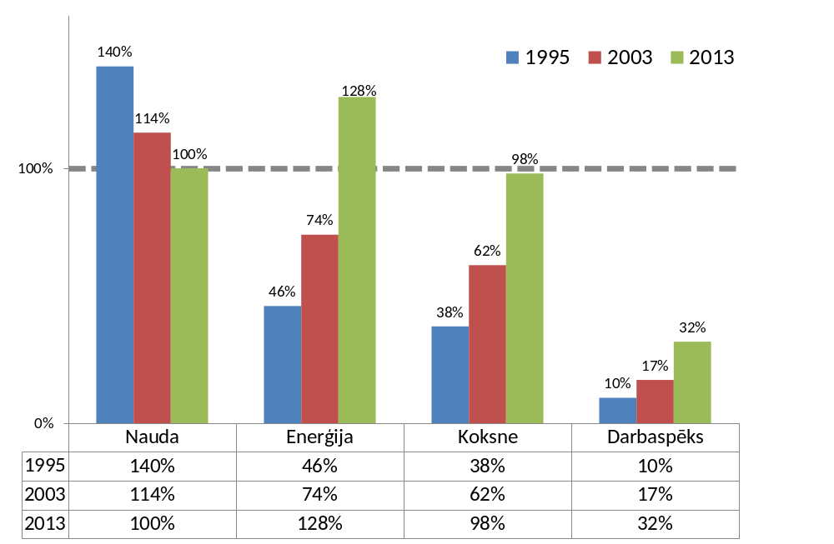




Galveno resursu cenu dinamika 1995.-2013.g.
Latvijas Finieris, % no Ziemeļeiropas vidējā (Somija + Zviedrija)
Ziemeļeiropas vidējais līmenis (FI + SE)
< 20% pašizmaksā
*
* (Elektrība + gāze)

Slide 74
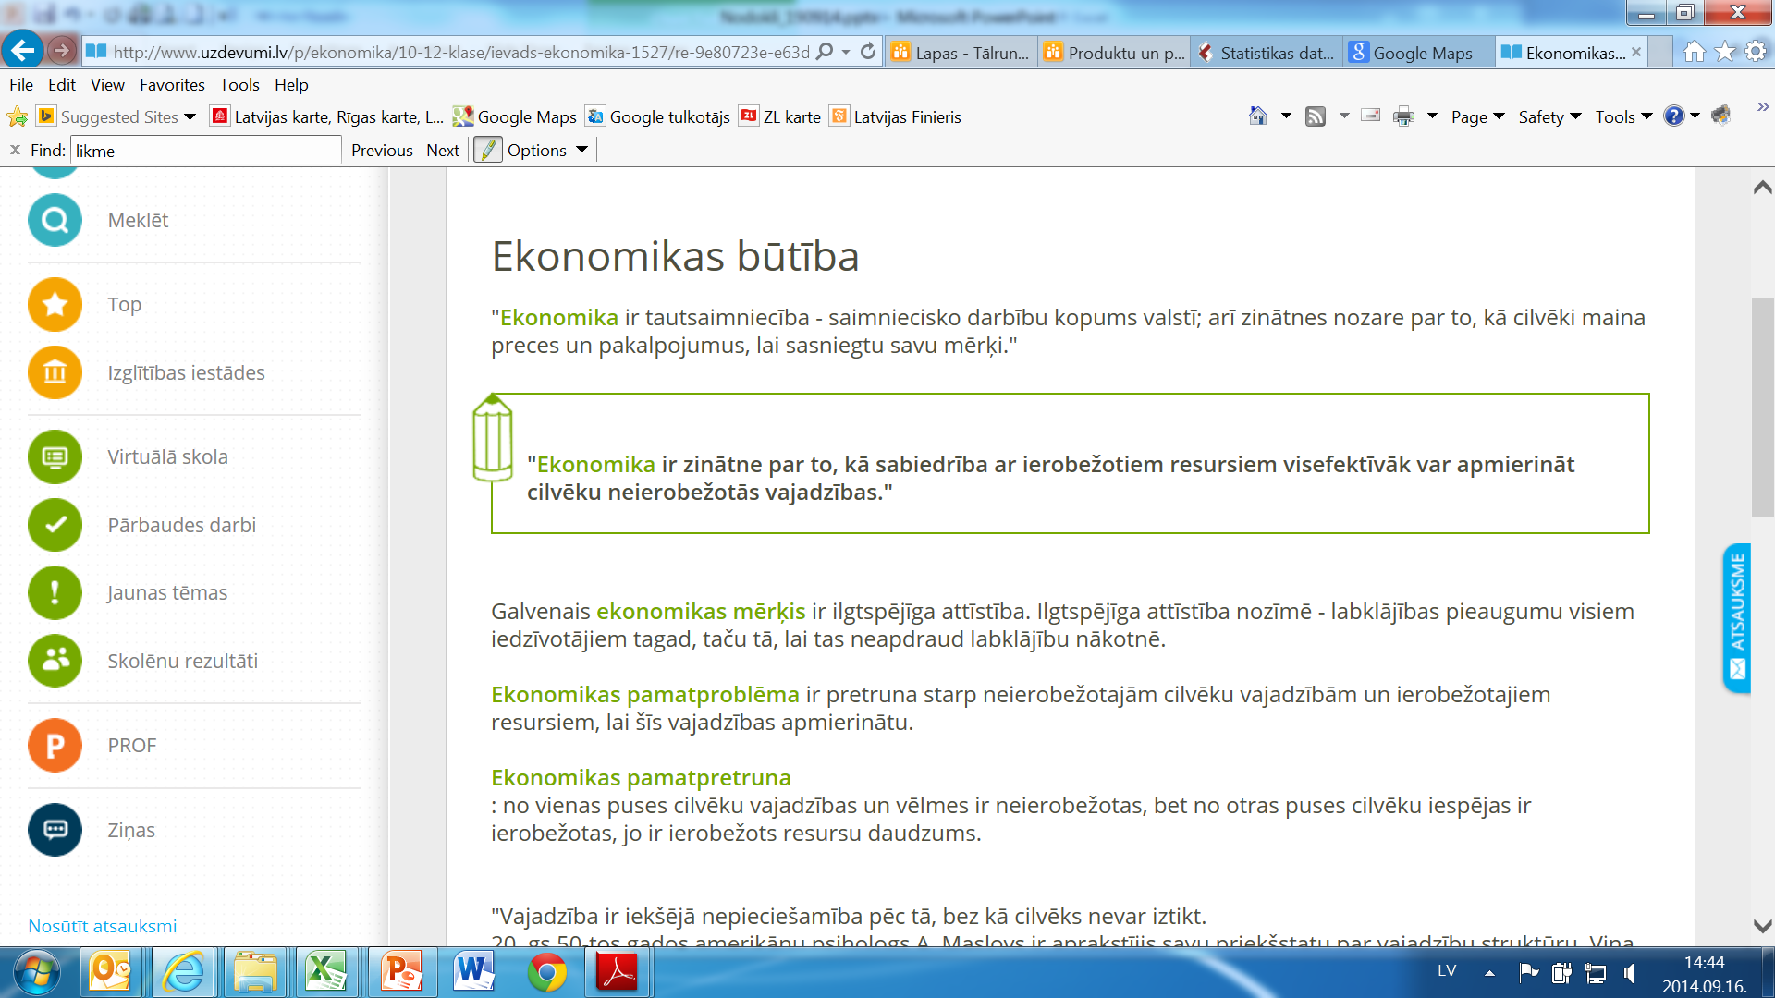
Kā izprotam nodokļu politiku?
Latvijas Finiera darbaspēka un kapitāla nodokļu slogs 8,1% + 1,2% (OIK) = 9,3 % no apgrozījuma
http://www.uzdevumi.lv/p/ekonomika/10-12-klase/ievads-ekonomika-1527/re-9e80723e-e63d-4c78-ba2d-d94981eeb67a
VALSTS NODOKĻU POLITIKA
Darbinieku neto alga
Darbaspēka nodokļi
Kapitāla nodokļi
Investīcijas attīstībā
+7..9% ik gadu tuvāko
7 gadu laikā

Slide 75
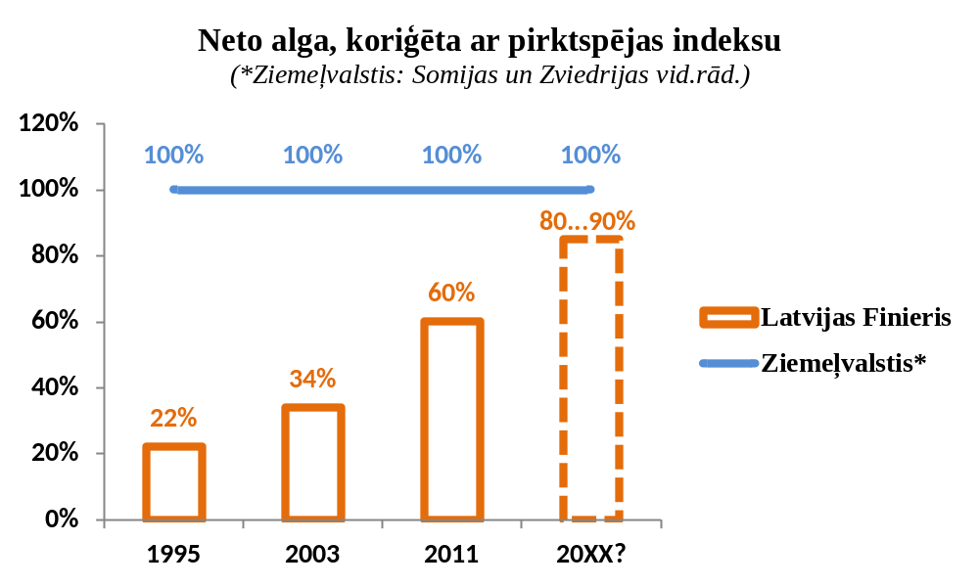

2012.gada skatījums un realitāte
Algas turpina izlīdzināties, 2020.g. prognozes tiek koriģētas uz augšu valsts un LF līmenī:
  FM (NAP): +2%=>+6% (+4% pret iepriekšējo plānošanas periodu)
  LF: +6%=>+9%
Nepieciešams turpināt investīcijas!
~70%
2014
2.cet.

Slide 76
Kā izprotam nodokļu politiku?
Latvijas Finiera darbaspēka un kapitāla nodokļu slogs 8,1% + 1,2% (OIK) = 9,3 % no apgrozījuma
http://www.uzdevumi.lv/p/ekonomika/10-12-klase/ievads-ekonomika-1527/re-9e80723e-e63d-4c78-ba2d-d94981eeb67a
VALSTS NODOKĻU POLITIKA
Darbinieku neto alga
Darbaspēka nodokļi
Kapitāla nodokļi
Investīcijas attīstībā
+7..9% ik gadu tuvāko
7 gadu laikā
Nozīmīgs slogs uzņēmējiem, kas ļauj finansēt valsts funkcijas

Slide 77
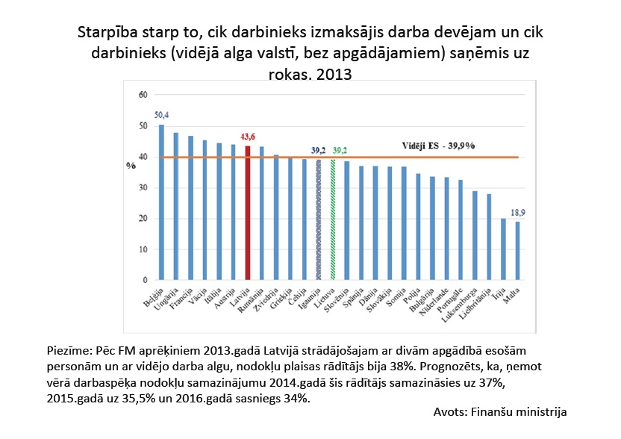

Slide 78
Kā izprotam nodokļu politiku?
Latvijas Finiera darbaspēka un kapitāla nodokļu slogs 8,1% + 1,2% (OIK) = 9,3 % no apgrozījuma
http://www.uzdevumi.lv/p/ekonomika/10-12-klase/ievads-ekonomika-1527/re-9e80723e-e63d-4c78-ba2d-d94981eeb67a
VALSTS NODOKĻU POLITIKA
Darbinieku neto alga
Darbaspēka nodokļi
Kapitāla nodokļi
Investīcijas attīstībā
+7..9% ik gadu tuvāko
7 gadu laikā
Nozīmīgs slogs uzņēmējiem, kas ļauj finansēt valsts funkcijas
Ļauj investēt peļņu;
Nerada būtisku slogu īpašumam
Tehnoloģijas modernizācija
ir kritiska
darba efektivitātes un produktu konkurētspējas uzlabošanai

Slide 79
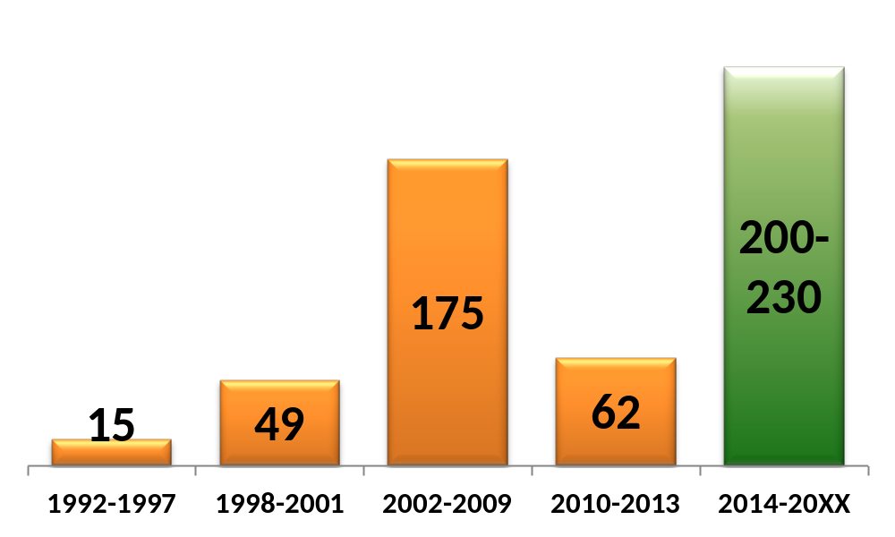

Investīcijas attīstībā
+100
Mērenas investīcijas produktu attīstībā un tehnoloģiju pilnveidošanā, lai maksimizētu ražošanas iespējas
Koncerns «Latvijas Finieris» (miljoni EUR)
Strauja izaugsme produktos un automatizācijā, reģionālā attīstība Baltijā
Resursu cenas izlīdzināšana
(ķīmija, koki, enerģija), reģionālā attīstība
Pirmie lielie modernizācijas projekti straujākai produktu paplašināšanai
Iekārtu uzturēšana, apgrozāmo līdzekļu augums, ieiešana tirgū
Vienas modernas darbavietas izveide pilnīgi no jauna maksā līdz pat 1 miljonam EUR!

Slide 80
Visu izšķir attīstības ātrums
(Valsts atbalsts palīdz attīstīties straujāk)
Koncerna «Latvijas Finieris» kopējā saņemtā atbalsta apmērs no 2000.gada ir 1,2% no apgrozījuma:
  T.sk. no Latvijas valsts 18,6 miljoni EUR (pamatā uzņēmumu ienākuma nodokļa atlaide atbalstāmajiem ieguldījumiem un paātrinātā nolietojuma aprēķinam jaunām tehnoloģijām – koef.1,5)
  T.sk. no Eiropas Savienības 4,9 miljoni EUR (pamatā atbalsts jaunu tehnoloģiju ieviešanai augstas pievienotās vērtības produktu ražošanai)
Tas ir palīdzējis uzturēt straujāku attīstības tempu un individuālu investīciju lēmumu pieņemšanu, nekā tas būtu iespējams bez šāda veida atbalsta

Slide 81
Kā izprotam nodokļu politiku?
Latvijas Finiera darbaspēka un kapitāla nodokļu slogs 8,1% + 1,2% (OIK) = 9,3 % no apgrozījuma
http://www.uzdevumi.lv/p/ekonomika/10-12-klase/ievads-ekonomika-1527/re-9e80723e-e63d-4c78-ba2d-d94981eeb67a
VALSTS NODOKĻU POLITIKA
Darbinieku neto alga
Darbaspēka nodokļi
Kapitāla nodokļi
Investīcijas attīstībā
+7..9% ik gadu tuvāko
7 gadu laikā
Nozīmīgs slogs uzņēmējiem, kas ļauj finansēt valsts funkcijas
Ļauj investēt peļņu;
Nerada būtisku slogu īpašumam
Tehnoloģijas modernizācija
ir kritiska
darba efektivitātes un produktu konkurētspējas uzlabošanai
Patēriņa nodokļi
Nav būtiskas ietekmes uz eksportētājiem

Slide 82
Regulējošā funkcija
Nodokļu politikā ir svarīgi saglabāt investīcijas stimulējošo funkciju (pamatā UIN jomā):
  Paātrinātais nodokļu nolietojums
  1,5 koeficients ieguldījumiem jaunās iekārtās
  3,0 koeficients pētniecības un attīstības izmaksām
  Atlaide tautsaimniecībai būtiskiem projektiem
Investīcijas nodrošina ILGTSPĒJU gan uzņēmumu, gan valsts līmenī

Slide 83
Esam gatavi partnerībai
ar valsts institūcijām,
lai analizētu nodokļu politiku
un modelētu tās attīstību nākotnē
IZMAIŅAS (izdiskutētas un laicīgi zināmas)
IR NEPIECIEŠAMAS,
KĻŪDĪTIES NEDRĪKST!

Slide 84
PALDIES !

Slide 85
AIVA VĪKSNA
SIA “Lietišķās informācijas dienests” izpilddirektore,
LDDK viceprezidente

Slide 86
Labvēlīga nodokļu politika kā nodarbinātības veicināšanas instruments
Mazo un vidējo uzņēmumu problemātika
Aiva Vīksna
LDDK viceprezidente
Biedrības «Līdere» valdes priekšsēdētāja

Slide 87
MVU nozīme ekonomikā
Latvijā
ES
% no uzņēmumu skaita
99,8%
99,7%
% no darba ņēmējiem
% no tautsaimniecības

Slide 88
MVU dalījums no nodokļu politikas skatupunkta
MVU
Vietēja mēroga
Ar augstu potenciālu

Slide 89



Vietēja mēroga uzņēmumi
Uzņēmumi, kuru īpašnieku mērķi ir uzturēt pašam sevi un savu ģimeni, izmantojot savu profesionālo kompetenci, piemēram, nelielas ārstu prakses, juristu biroji, mazas kafejnīcas vai veikali
Nodokļu politikas pamati:
Vienkārša administrēšana un mazs birokrātiskais slogs
Iemaksas sociālajā budžetā no maksātā nodokļa
Prognozējamība un stabilitāte
MUN
%
Mikrouzņēmumu nodoklis var tikt saglabāts kā atbalsta instruments pirmā biznesa uzsākšanai uz noteiktu laika periodu
Uzņēmuma nodokļu maksājumus aprēķina kā % no apgrozījuma vai tiek noteikta patentmaksa

Slide 90
Vienkārša sistēma
+ samērīgi nodokļi
Lielākas izredzes, ka uzņēmēji būs gatavi maksāt nodokļus
Vieglāk identificējami un novēršami nodokļu nemaksāšanas gadījumi
Mikrouzņēmējs pats sev nodrošinājis pamata sociālo aizsardzību

Slide 91




Uzņēmumi ar augstu attīstības potenciālu (I)
  Piemēram, tehnoloģiju start-up, inovatīvu produktu un pakalpojumu izstrādātāji
Faktori, kas ļauj attīstīties starptautiska līmeņa MVU, kas rada augstu pievienoto vērtību ekonomikai:
Infrastruktūra un resursi izpētei un inovatīvu produktu radīšanai
Finansējuma pieejamība
Kvalificēts un izglītots darbaspēks
Nodokļu politika, kas atbalsta iepriekš minētos faktorus

Slide 92
Uzņēmumi ar augstu attīstības potenciālu (II)
Nodokļu politikas instrumenti:
Iespējas atskaitīt R&D izdevumus no ar nodokļiem apliekamās peļņas
Investoru peļņas neaplikšana ar nodokli, kamēr nav atpelnīti ieguldījumi uzņēmumā
Nodokļu kredīti pirmajos darbības gados
  Pie konkrētiem nosacījumiem kā, piemēram:
    Uzņēmums eksportē noteiktu % no kopējā pārdoto produktu/pakalpojumu daudzuma
    Nodarbina vismaz 5 cilvēkus
    Uzņēmums darbojas atbalstāmā jomā ar potenciāli augstu pievienoto vērtību.
Atlaide ar nodokli apliekamam ienākumam no intelektuālā īpašuma peļņas un pārdošanas, iespējas amortizēt intelektuālo īpašumu
  ...

Slide 93
Globāli konkurētspējīga un uzņēmumus atbalstoša nodokļu politika veicina konkurētspējīgu, inovatīvu, eksportspējīgu uzņēmumu attīstību, kas stimulē arī vietējo noieta tirgu

Slide 94
Paldies par uzmanību!

Slide 95
ZLATA ELKSNIŅA-ZAŠČIRINSKA
SIA “PwC” valdes priekšsēdētāja,
Ārvalstu investoru padomes Latvijā valdes priekšsēdētāja

Slide 96
OĻEGS FIĻS
AS “ABLV Bank” padomes priekšsēdētājs

Slide 97
Nodarbinātības veicināšana un tautsaimniecības attīstība, izmantojot brīva kapitāla tirgus režīmu un nodokļu politiku
Oļegs Fiļs
ABLV Bankas Padomes priekšsēdētājs

Slide 98
Kas ir vērtīgākais Latvijas eksports?
Pielīdzināms 15% Latvijas IKP, pazīstams visā pasaulē...
Piens?
Šokolāde?
Šprotes?
Nē – tie ir cilvēki!
Neto migrācija kopš 1995 gada:
-280,000
Cilvēku
Avots: CSB dati, neto migrācija pielīdzināma 15% no iedzīvotāju skaita valstī

Slide 99
Vidējie neto gada ienākumi Latvijā – gandrīz 4 reizes mazāki nekā vidēji ES
EUR
Vidējie neto ienākumi gadā
Latvijā = 3219 EUR
ЕS 27 = 12697 EUR
Luksemburgā = 21690 EUR
Avots: Neto ienākumi gadā, EUROSTAT, 2012

Slide 100
Varbūt esam pārāk mazi, lai būtu veiksmīgi?
6 no 10 pasaules bagātākajām valstīm (uz vienu iedzīvotāju) nav ievērojamu dabas resursu vai lielāks cilvēku kapitāls kā Latvijai
Pozīcija | Valsts | IKP uz iedzīvotāju, USD | Iedzīvotāju skaits
1 | Monako | 163,026 | 36,950
2 | Lihtenšteina | 134,617 | 37,137
3 | Luksemburga | 111,162 | 549,700
6 | Makao | 91,376 | 614,500
7 | Bermudas | 84,471 | 64,237
10 | Sanmarīno | 62,188 | 33,682
14 | Singapūra | 55,182 | 5,399,200
17 | Menas sala | 49,817 | 84,497
20 | Īrija | 47,400 | 4,609,600
22 | Andora | 46,418 | 76,098
25 | Islande | 45,263 | 327,050
32 | Kipra | 26,352 | 865,878
65 | Latvija | 13,947 | 1,994,300
Avots: IKP uz vienu iedzīvotāju: 2013, Pasaules Banka;
Iedzīvotāju skaits: UN, NSC, Official Population Clock un citi, 2013, 2014

Slide 101
Kādu risinājumu piedāvā valdība?
No Latvijas Nacionālā attīstības plāna 2014. – 2020. gadam:
[16] Latvijas ekonomikas pamats ir efektīva, pārdomāta un koncentrēta resursu izmantošana,
lai veicinātu uzņēmējdarbības attīstību valstī. Nozīmīgākie ir tie uzņēmumi (lielie, vidējie un
mazie), kas rada produktus un pakalpojumus eksportam. Īpaši tiek sekmēta radošu un augstu
pievienoto vērtību veidojošu uzņēmumu dibināšana un attīstība. Jebkuram publiskajam finanšu
ieguldījumam ir jābūt vērstam uz efektivitātes un resursu ekonomiskās atdeves palielināšanu
[18] Lai panāktu būtisku tautsaimniecības uzplaukumu, valsts un iedzīvotāji rūpējas par
uzņēmējdarbībai labvēlīgas vides uzturēšanu, investīciju piesaisti un efektīviem pasākumiem
nodarbinātības stimulēšanai, iedzīvotāju kompetenču attīstību un konkurētspēju darba tirgū.
Nodokļu sistēma ir vidējā termiņā prognozējama un konkurētspējīga, salīdzinot ar citām
reģiona valstīm.
Avots: Latvijas Nacionālais attīstības plāns 2014. – 2020. gadam

Slide 102
Vai mēs varam konkurēt ar Ķīnu?
Vidējais darba dienas ilgums, stundās
Vidējā darba samaksa stundā, EUR
Rūpniecības sektora pienesums IKP, %
Eiropa darba produktivitātes un izmaksu ziņā nevar sacensties ar Āzijas valstīm
Avots: EUROSTAT, Pasaules Banka, OECD

Slide 103
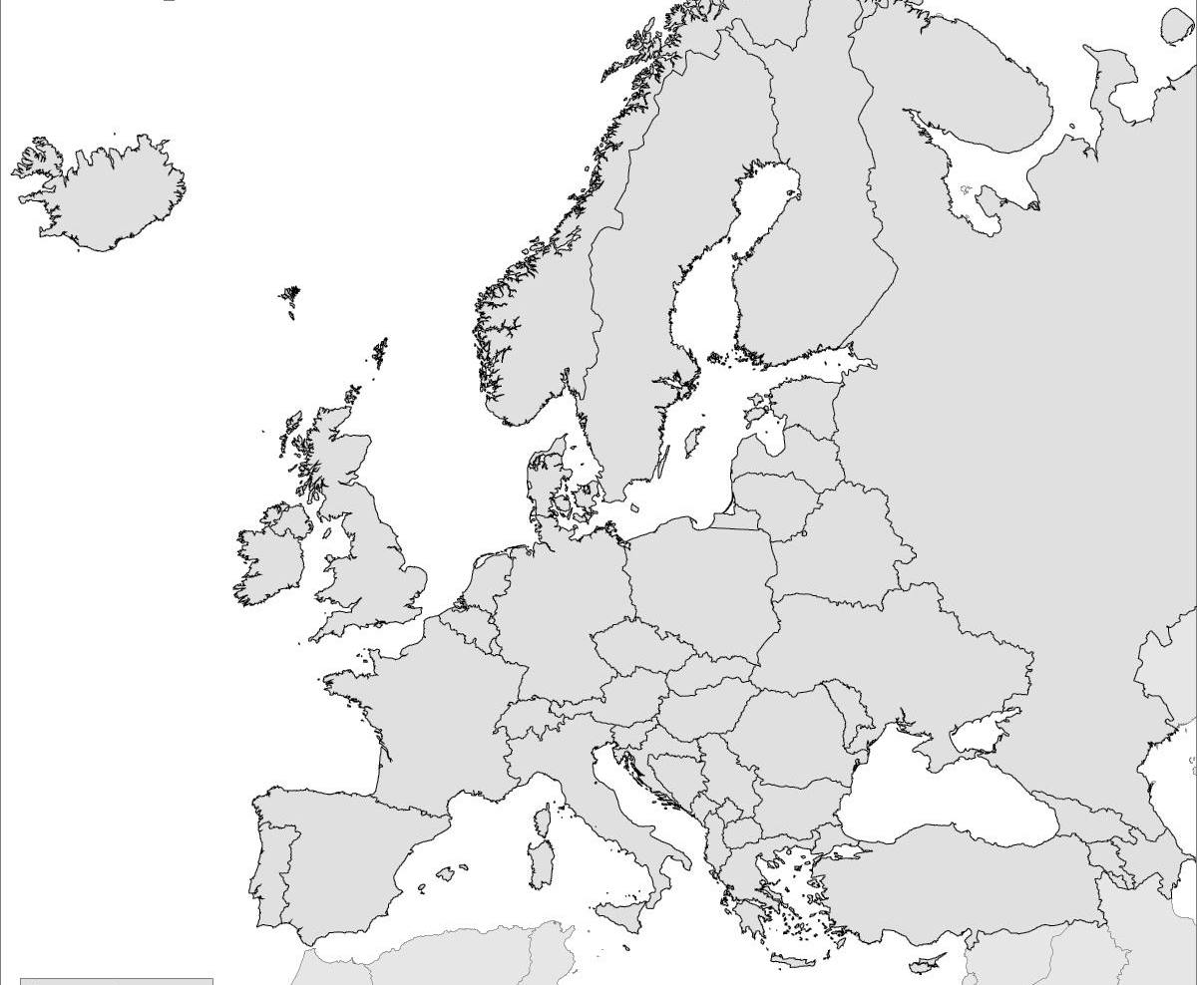
Vai mūsu nodokļu sistēma ir konkurētspējīga?
Nīderlande
«Ekstra» peļņas pārkvalificēšana par neapliekamām dividendēm
Ārvalstu filiāļu ienākumu neaplikšana ar nodokli
Igaunija
Peļņu ar nodokli apliek tikai sadales brīdī
Luksemburga
«Ekstra» peļņas neaplikšana ar nodokli
Ārvalstu filiāļu ienākumu neaplikšana ar nodokli
Latvija - īpašu priekšrocību nav
Šveice
Atvieglojumi atsevišķos kantonos
Zemāka vispārējā nodokļu likme
Austrija
Iespēja amortizēt nemateriālos aktīvus, kas attiecas uz tirdzniecību (tiesības, utt.)
Malta
Nav transferta cenu noteikšanas prasību
6/7 no nodokļa atmaksa uzņēmumu dalībniekiem
Kipra
Zemāka vispārējā nodokļu likme
Avots: Deloitte Latvija, 2013

Slide 104
Augsta nominālā, bet zema efektīvā nodokļu likme
 | Latvija | Igaunija | Luksemburga | Nīderlande | Austrija | Šveice | Kipra | Malta
Nominālā UIN | 15% | 21% | 29,22% | 25% | 25% | 12-24% | 12,5% | 35%
Efektīvā UIN | 15% | 0% | 4-8% | 5-10% | 5-8% | 8-11% | 12,5% | 5%
Kā tiek sasniegta efektīvā UIN Likme |  | Peļņu ar nodokli apliek tikai sadales brīdī | «Ekstra» peļņas neaplikšana ar nodokli Ārvalstu filiāļu ienākumu neaplikšana ar nodokli | «Ekstra» peļņas pārkvalificēšana par neapliekamām dividendēm Ārvalstu filiāļu ienākumu neaplikšana ar nodokli | Iespēja amortizēt nemateriālos aktīvus, kas attiecas uz tirdzniecību (tiesības, utt.) | Atvieglojumi atsevišķos kantonos Zemāka vispārējā nodokļu likme | Zemāka vispārējā nodokļu likme | Nav transferta cenu noteikšanas prasību 6/7 no nodokļa atmaksa uzņēmumu dalībniekiem
Avots: Deloitte Latvija, 2013

Slide 105
Valdība apstiprina, ka iemesls mazajam ārvalstu investīciju apjomam ir nodokļu iniciatīvu trūkums
No Latvijas preču un pakalpojumu eksporta veicināšanas un ārvalstu investīciju piesaistes pamatnostādnēm
2013.–2019. gadam:
[4. Investīciju stimulu trūkums]
Investora lēmuma pieņemšanā lielu lomu spēlē daudzi objektīvi faktori kā darbaspēka pieejamība, makroekonomiskā stabilitāte, infrastruktūras kvalitāte, tirgus lielums u.c. Tomēr pašreizējās ekonomikas apstākļos viens no pirmajiem jautājumiem ir par valsts atbalsta pieejamību investīciju projektiem. Un gadījumos, kad Latvijas un konkurējošās valsts apstākļi ir līdzīgi, investīciju stimulu esamība vai neesamība var nosvērt lēmumu par labu vienai vai otrai valstij. Līdzšinējā prakse liecina, ka investori, konstatējot investīciju stimulu trūkumu, vai izvēlas palikt savā mītnes valstī vai izvēlas mūsu Baltijas kaimiņus.
Avots: Latvijas preču un pakalpojumu eksporta veicināšanas un ārvalstu investīciju piesaistes pamatnostādnes 2013.–2019. gadam

Slide 106

Latvijas mērķis – piesaistīt lielos investorus?
Kādēļ gan lai šie uzņēmumi izvēlētos Latviju?
Augstas elektrības izmaksas, ierobežota darbaspēka pieejamība, nodokļu iniciatīvu trūkums, gari sarunu procesi (1-2 gadi)...
Vai mēs esam gatavi konkurēt ar valstīm, kuras mērķtiecīgi piesaista investorus jau 15-20 gadus, piedāvājot dažādas subsīdijas un atlaides?

Slide 107








    Īrija
Darbojas kopš 1984. gada
Finanšu centrs un mītnes valsts starptautiskiem uzņēmumiem
Nodokļu atlaides
Piesaista IT, bankas un farmācijas uzņēmumus
31,000 cilvēku nodarbināti finanšu sektorā
    Polija
Darbojas kopš 2004. gada
Nodokļu atlaides
128,000 nodarbināto biznesa ārpakalpojumu uzņēmumos (BPO) – vadošā industrija valstī
Darbojas kopš 2006. gada
Piedāvā IT ārpakalpojumus – augsto tehnoloģiju parku (140 uzņēmumu)
Nodokļu atlaides tehnoloģiju parka uzņēmumiem
Starp klientiem vairāki ASV uzņēmumi
    Baltkrievija

Slide 108
Mūsu piedāvājums – Latvija kā eksporta ekonomikas centrs
Latvijai ir potenciāls kļūt par spēcīgu eksporta ekonomikas centru
Ņemot vērā citu valstu pieredzi (Singapūra, Luksemburga, Nīderlande u.c.), vienīgais veids, kā mazai valstij būt ekonomiski spēcīgai un pārtikušai ir veidot uz eksportu orientētu ekonomiku
Uz eksportu orientētas ekonomikas pievienotā vērtība valstij ir pašsaprotama:
    Jaunu darba vietu izveidošana
    Iedzīvotāju ienākumu pieaugums

Slide 109
Valsts loma eksporta ekonomikas centra izveidē Latvijā
Visu mūsdienīgo “eksporta centru” izveides pamatā bija divas vienkāršas priekšrocības:
  Stabila un zema nodokļu aplikšanas sistēma
  Relatīvi lēts, kvalificēts darba spēks.
Ņemot vērā augsto konkurenci eksporta pakalpojumu tirgū gan ES, gan pasaulē, bez valsts atbalsta šī industrija nevar pastāvēt
Darba spēka izmaksas valsts nevar tieši ietekmēt, ņemot vērā brīvo darbaspēka migrāciju ES, tādēļ vēl jo vairāk ir nepieciešams veidot labvēlīgu vidi eksporta industrijas

Slide 110
Eksporta industriju attīstības stratēģija
Starptautiskā tirdzniecība
(~3000 kompānijas)
TUA (Turīgu privātpersonu piesaiste)
(~6,000 cilvēku)
Investori, t.sk. no finanšu sektora
(~130,000 klientu)
Ražošana un pakalpojumu sniegšana
(~100 uzņēmumu)
BPO/SSC (Biznesa ārpakalpojumi)
(~500 kompānijas)
Finanšu sektors – pats attīstītākais eksporta sektors un pamats tālākā starptautisku klientu un investoru piesaistē

Slide 111
Vienkāršs darbības plāns
Valdības rīcība
Tirgus reakcija
Rezultāts – IKP pieaugums
Nodokļu stimuli jauniem uzņēmumiem
Starptautiskās tirdzniecības attīstība
Jaunas darbavietas
Brīvā kapitāla tirgus režīms
BPO / SSC
(Biznesa ārpakalpojumi)
Nodokļu maksājumu pieaugums valsts budžetā

Slide 112
Mērķis – izveidot pievilcīgāko piedāvājumu starptautisku mazo un vidējo biznesu atvēršanai Eiropas Savienībā

Slide 113
Kas jādara valstij?
Lai piesaistītu MVU, nav nepieciešama tieša valsts organizāciju iesaiste, notiek dabīgā tirgus atlase
Tā vietā, lai sacenstos par pazīstamāko un turīgāko lielo uzņēmumu piesaisti, varam atvērt tirgu MVU un gūt labumu no to piesaistes, kas eventuāli spētu piesaistīt arī lielo biznesu (klasteru veidošanās)
  ES programmu īstenošana MVU atbalstam, izmantojot ES reģionālā atbalsta (regional state aid) un ES MVU atbalsta (SME state aid) programmu sniegtās iespējas
  Aktīva nodokļu iniciatīvu piedāvāšana jaunizveidoto MVU atbalstam
  Ar kapitāla apriti saistīto ierobežojumu atcelšana
  Atsevišķas nodaļas izveidošana VID, kas strādātu ar ārvalstu investoriem angļu valodā pēc «vienas pieturas» principa
  Kopīgs, konstruktīvs darbs, iesaistot nozares pārstāvjus, pie nodokļu sistēmas uzlabošanas

Slide 114
Paldies par uzmanību!

Slide 115
KRISTAPS KLAUSS, Latvijas Kokrūpniecības federācijas izpilddirektors
JURIS BINDE, SIA “Latvijas Mobilais telefons” prezidents, valdes priekšsēdētājs, LDDK viceprezidents
MĀRTIŅŠ BIČEVSKIS, Latvijas Komercbanku asociācijas prezidents, LDDK viceprezidents
JĀNIS OZOLIŅŠ, Tautsaimniecības, agrārās, vides un reģionālās politikas komisijas priekšsēdētājs
GATIS SPRŪDS, Tautsaimniecības, agrārās, vides un reģionālās politikas komisijas loceklis
ELĪNA SILIŅA, Sociālo un darba lietu komisijas locekle

Slide 116
NODOKĻU POLITIKAS
STRATĒĢIJAS 2015 –2018
PROJEKTS
LĪGA MEŅĢELSONE,
Latvijas Darba devēju konfederācijas ģenerāldirektore

Slide 117
Ņemot vērā nepieciešamību:
nodrošināt nodokļu politikas stabilitāti un paredzamību;
nodrošināt Latvijas tautsaimniecības konkurētspēju;
veicināt tautsaimniecības izaugsmi un attīstību;
nodrošināt stabilus ieņēmumus valsts un pašvaldību funkciju finansēšanai;
paaugstināt valsts pārvaldes efektivitāti.
Jārealizē šāda nodokļu politika 2015. – 2018.gadā:

Slide 118
1. Kopējie nodokļu ieņēmumi tuvinās 30% no iekšzemes kopprodukta, galvenokārt nodokļu iekasējamības palielināšanas, nodokļu sistēmas vienkāršošanas un administrēšanas uzlabošanas rezultātā.

Slide 119
2. Darba spēka nodokļi
Iedzīvotāju ienākuma nodoklis:
Ievērot Likumā paredzēto IIN likmes samazinājumu;
Neieviest diferencētas (progresīvas) nodokļa likmes dažāda līmeņa ienākumiem;
Mazināt nodokļu slogu zemo algu sektorā, paaugstinot neapliekamo minimumu un minimālo algu.
Valsts sociālās apdrošināšanas obligātās iemaksas:
VSAOI nepalielināt virs šobrīd noteiktās likmes (10,5% darba ņēmēja likme un 23,59% darba devēja likme).
Fiskālo iespēju robežās pakāpeniski samazināt darbaspēka nodokļu plaisu līdz Igaunijas un Lietuvas līmenim.

Slide 120
3. Uzņēmējdarbības ienākumu nodokļi.
Uzņēmumu ienākumu nodoklis:
nepalielināt pamatlikmi;
efektivizēt un konsolidēt atvieglojumu sistēmu, būtiski nemainot kopējo atvieglojumu un atbrīvojumu apjomu.
Mikrouzņēmumu nodoklis
Pilnveidot esošo Mikrouzņēmumu nodokļa režīmu, lai nodrošinātu tā ilgtspēju un atbilstošas sociālās garantijas.

Slide 121
4. Patēriņa nodokļi
Pievienotās vērtības nodoklis:
Nesamazināt PVN standartlikmi un samazinātās likmes;
Neieviest jaunas samazinātās likmes un citus atvieglojumus.
Akcīzes nodoklis:
Nosakot akcīzes nodokļa likmes ņemt vērā to iespējamo ietekmi uz ēnu ekonomikas apjomu attiecīgajā nozarē;
Nodrošināt, lai nodokļa slogs ir salīdzināms ar Lietuvas un Igaunijas līmeni;
Nepalielināt akcīzes nodokļa atvieglojumu un atbrīvojumu kopējo apjomu.

Slide 122
5. Citi nodokļi.
Pārējos likumā „Par nodokļiem un nodevām” paredzētajos nodokļos pieļaujamas korekcijas ar mērķi nodrošināt efektīvāku iekasēšanu.
6. Neieviest jaunus nodokļa objektus.
7. Nodokļu izmaiņas
Samazināt nodokļu normatīvo aktu izmaiņu skaitu, pārejot uz plānveida izmaiņu veikšanu, nodrošinot iepriekšējas konsultācijas ar Latvijas Darba devēju konfederāciju, Latvijas Tirdzniecības un rūpniecības kameru un citām uzņēmēju organizācijām.

Slide 123
8. Ēnu ekonomikas mazināšana.
Finanšu ministrijai kopīgi ar Latvijas Darba devēju konfederāciju, Latvijas Tirdzniecības un rūpniecības kameru un citām uzņēmēju organizācijām izstrādāt un realizēt efektīvus ēnu ekonomikas mazināšanas pasākumus.

Slide 124
9. Nodokļu sloga izmaiņas.
Nodokļu sloga (likmju) izmaiņas pieļaujamas ar nosacījumu, ka:
tiek ievērotas rekomendācijas pārnest nodokļu slogu no darbaspēka uz patēriņu un īpašumu;
ir izstrādāti un tiek realizēti pasākumi efektīvai ēnu ekonomikas apjoma mazināšanai;
Tiek turpinātas strukturālās reformas, lai sekmētu efektīvākus valsts budžeta tēriņus;
ir notikusi pilnvērtīga diskusija ar Latvijas Darba devēju konfederāciju, Latvijas Tirdzniecības un rūpniecības kameru un citām uzņēmēju organizācijām par visām jaunajām prioritātēm, kurām attiecīgajā gadā nepieciešams papildus finansējums, kā arī visiem jaunajiem nodokļu ieņēmumus samazinošiem pasākumiem.

Slide 125
PALDIES ekspertu grupai – par nenogurstošu darbu, valsts institūcijām – par atsaucību un partneriem – par aktīvu iesaisti!

